Slide 1
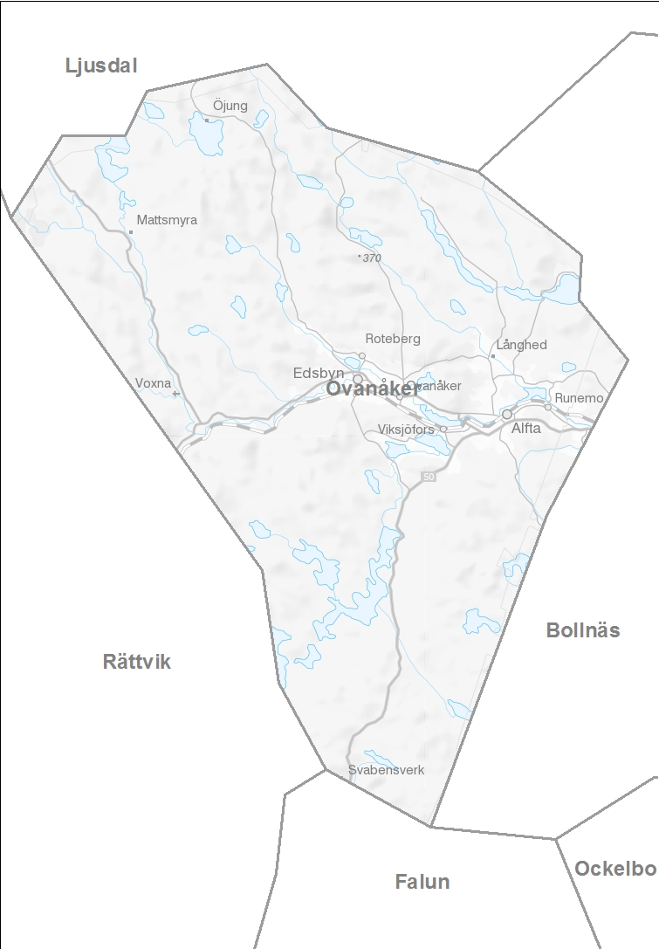
Långsiktig befolknings-prognos och ekonomisk analys 2016-2030
TRAINEE SÖDRA NORRLAND
Län Gävleborgs län
Landskap Hälsingland
Centralort Edsbyn
Areal 2 016,98 km²
Folkmängd 11 469 (2015-12-31)
Befolkningstäthet 5,69 invånare/km²
Ovanåker kommun

Slide 2
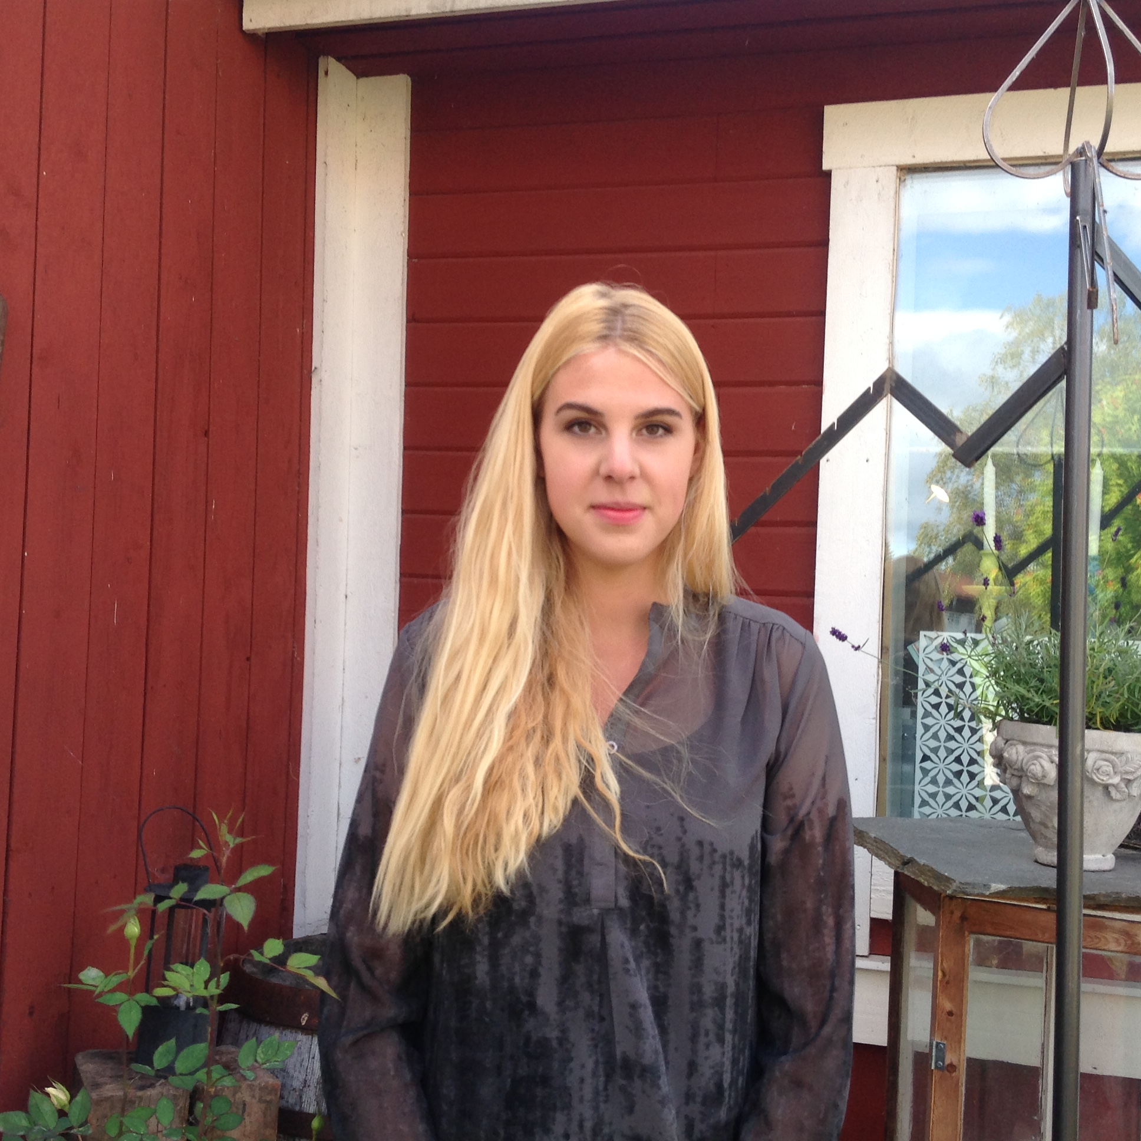
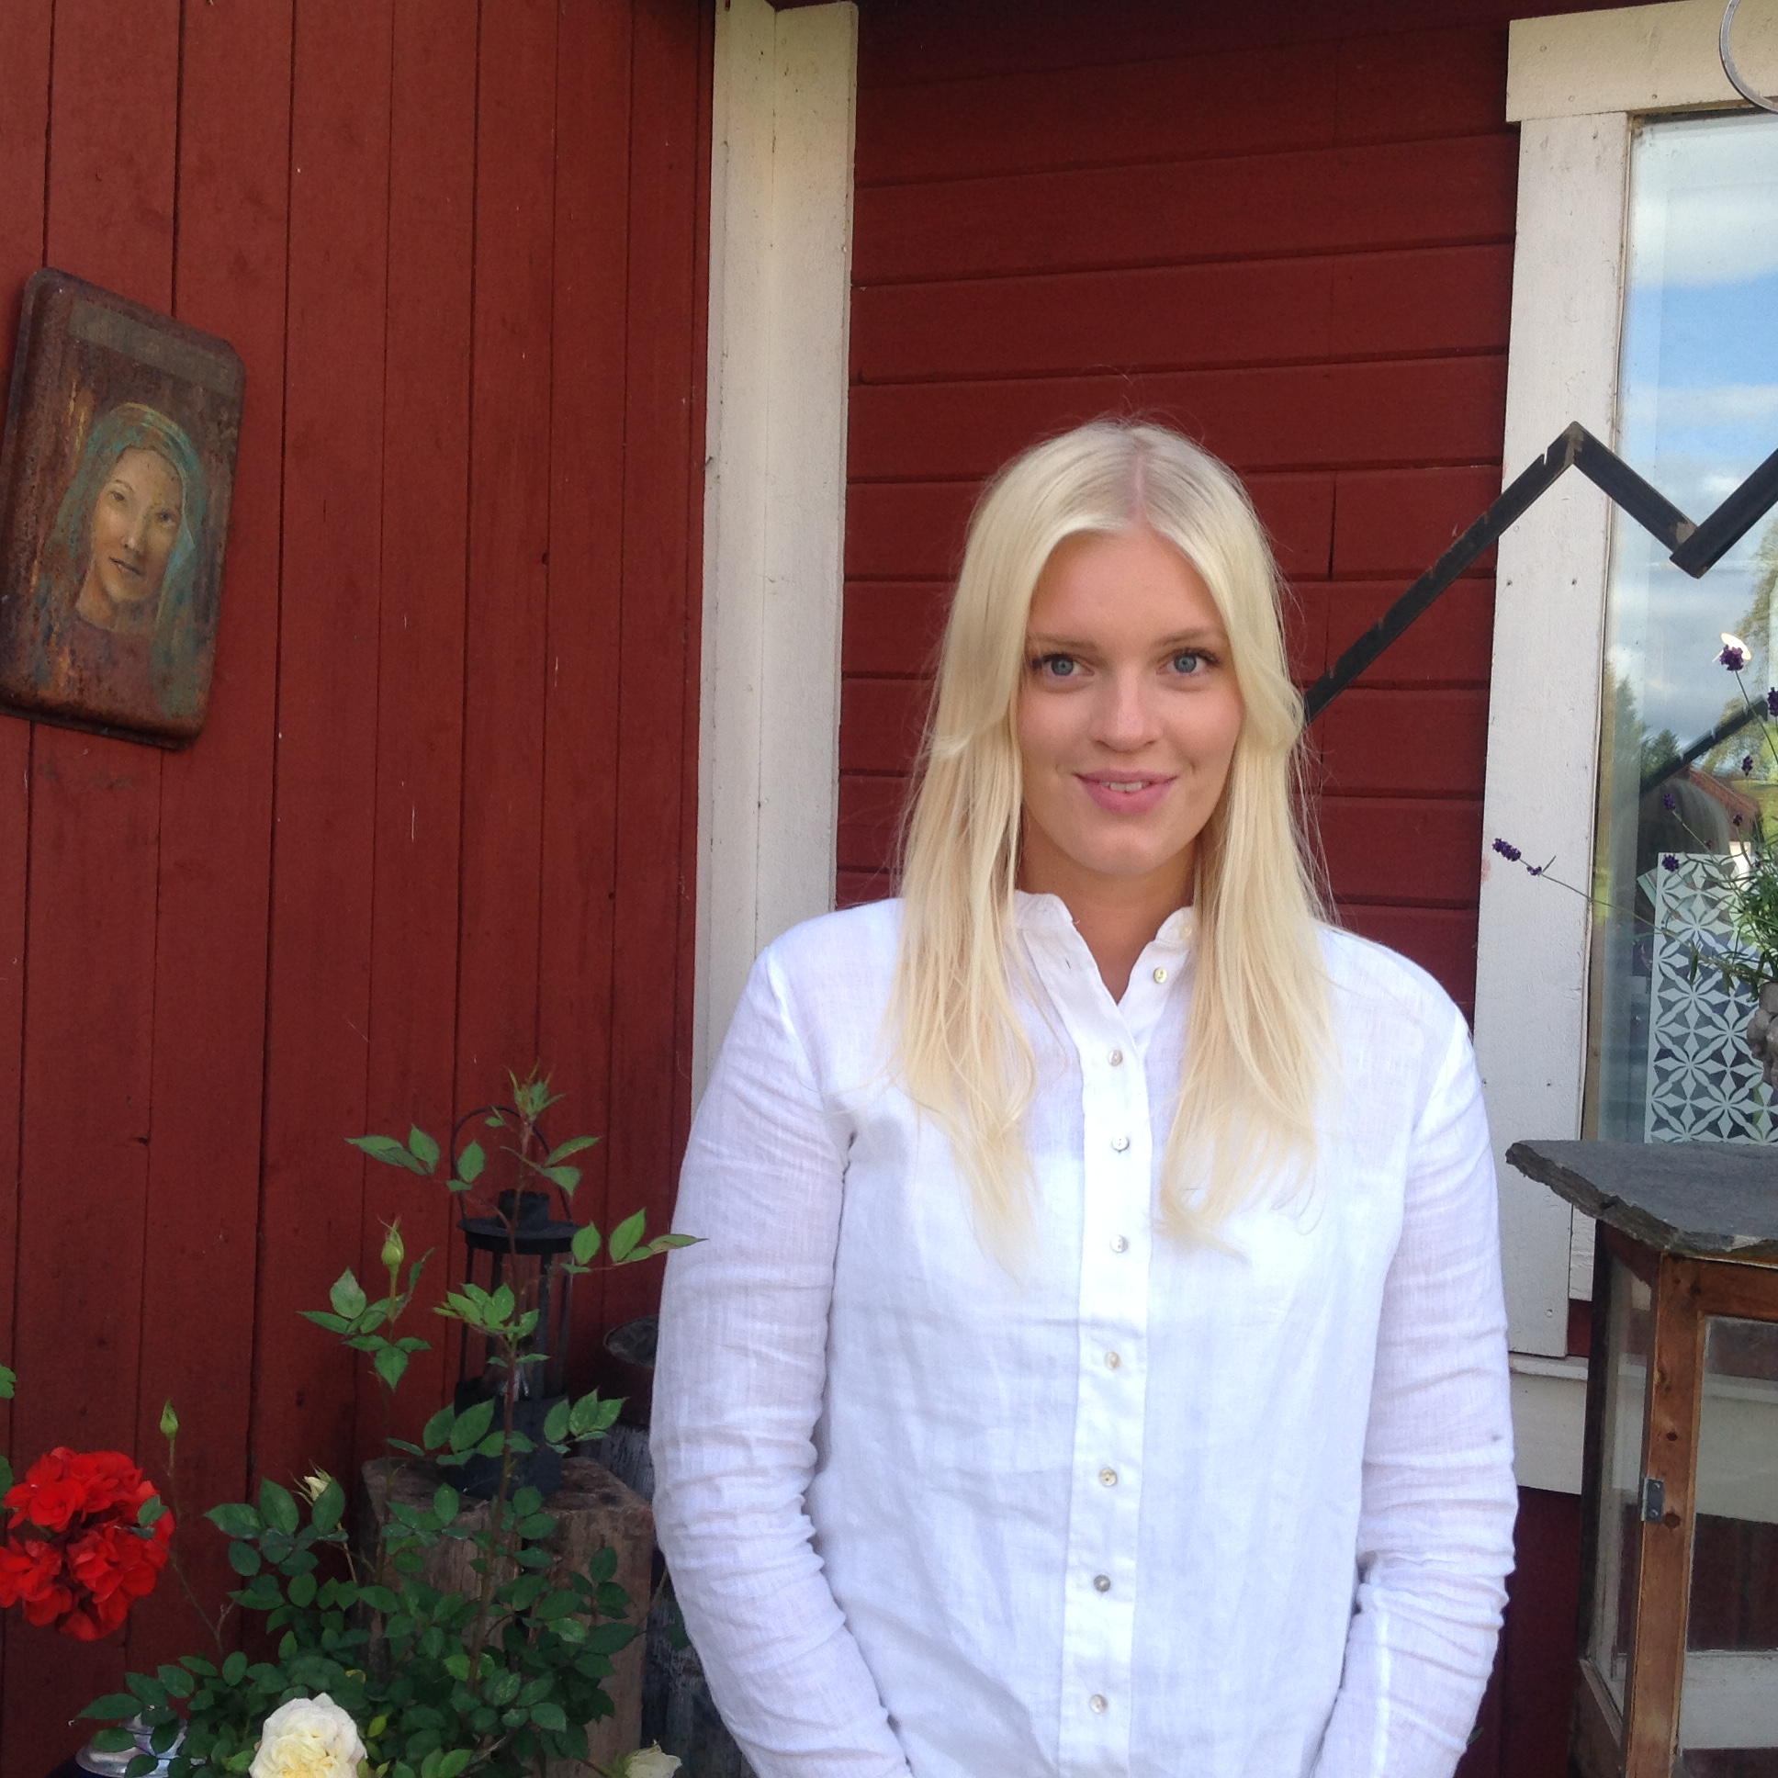
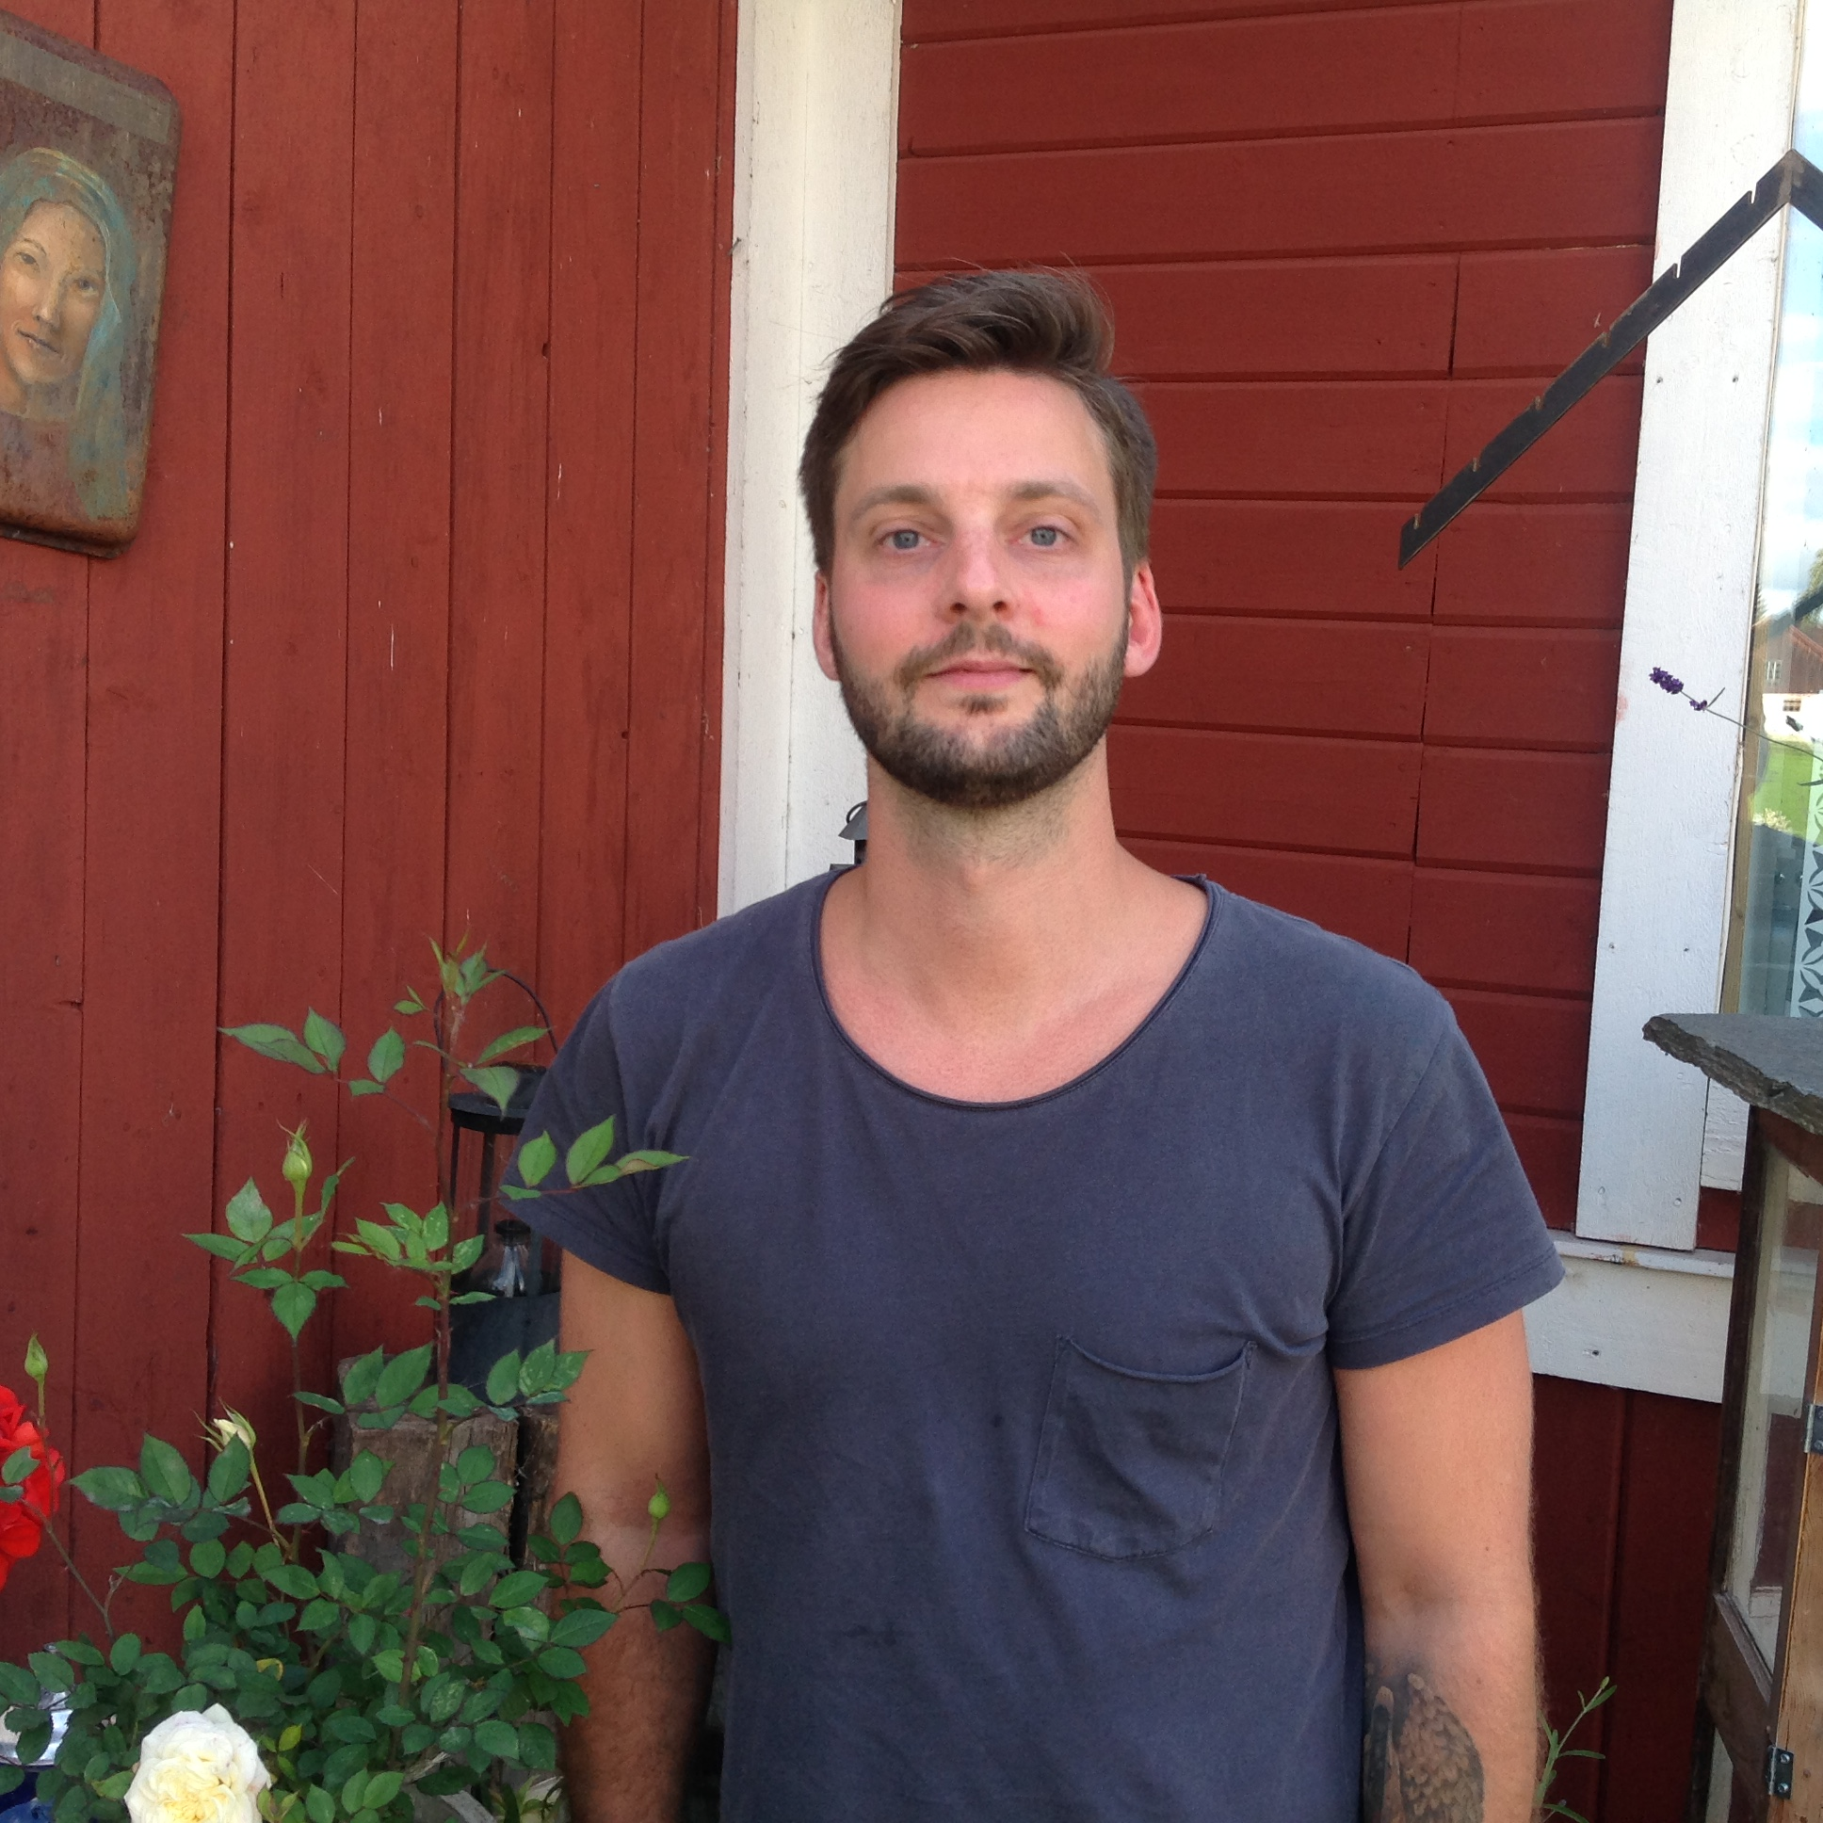
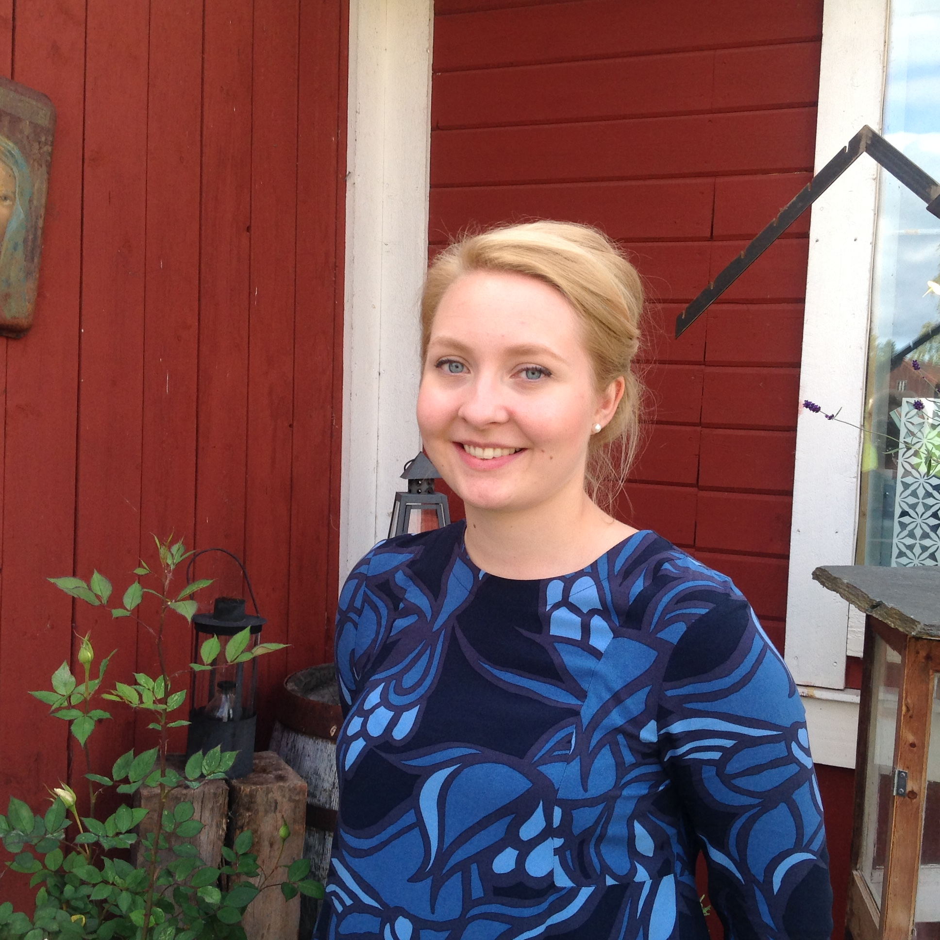
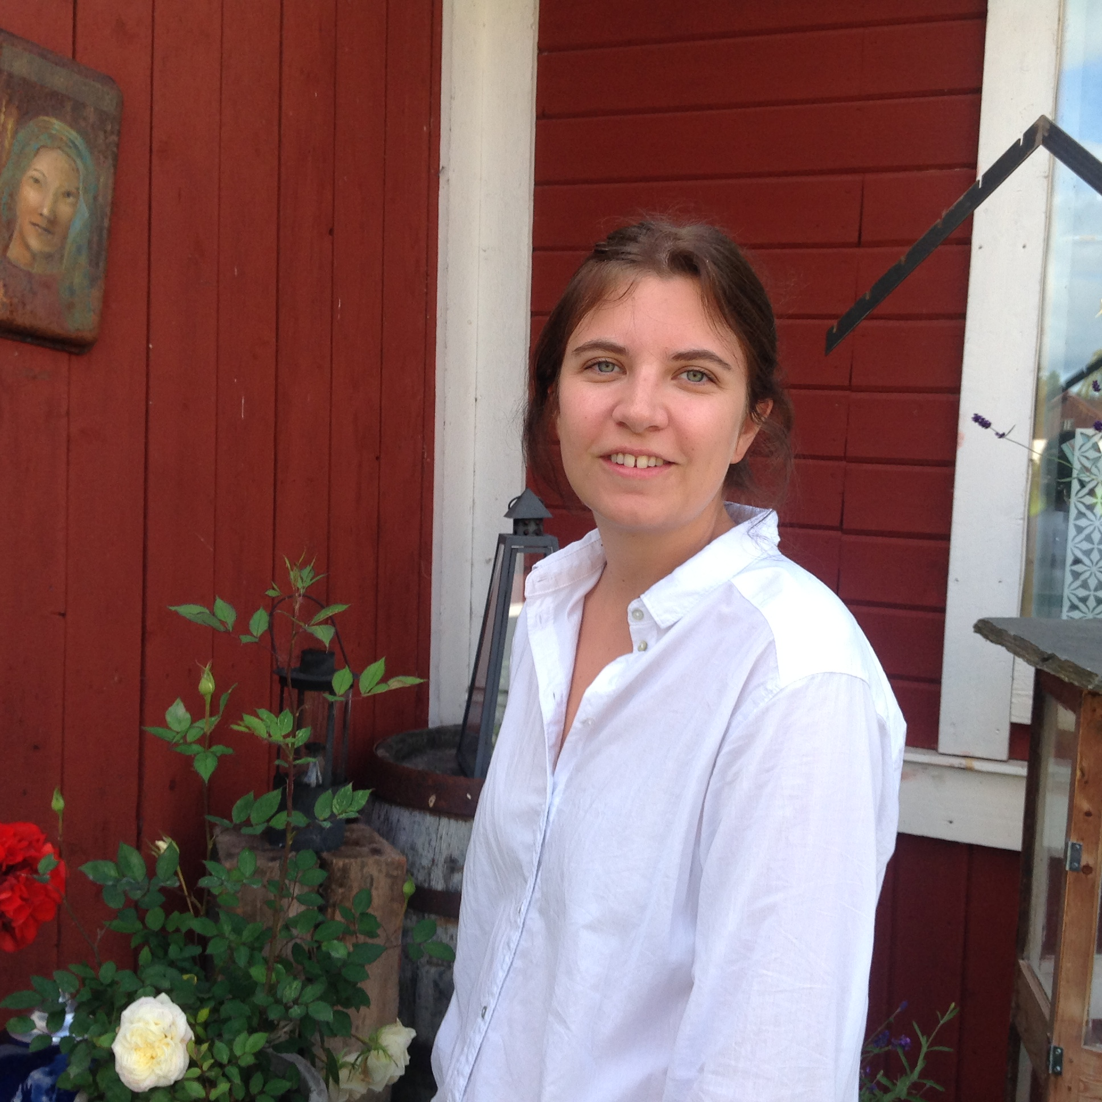
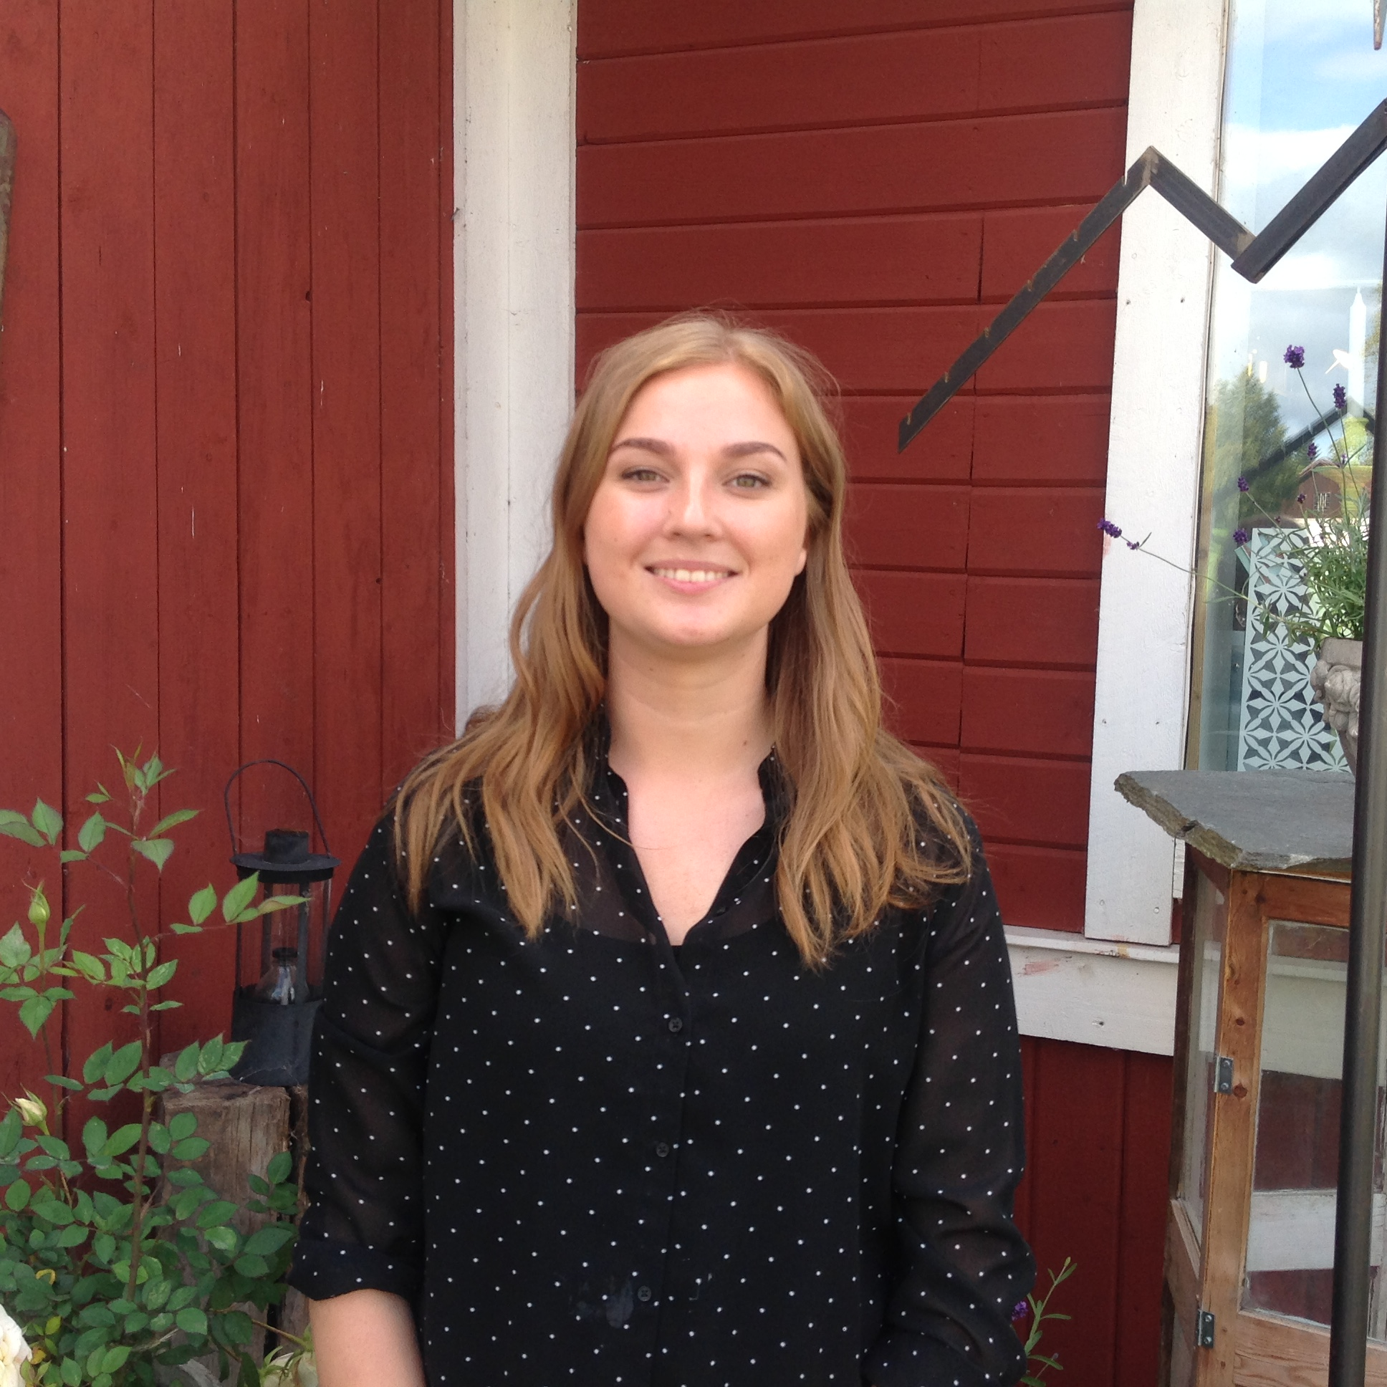
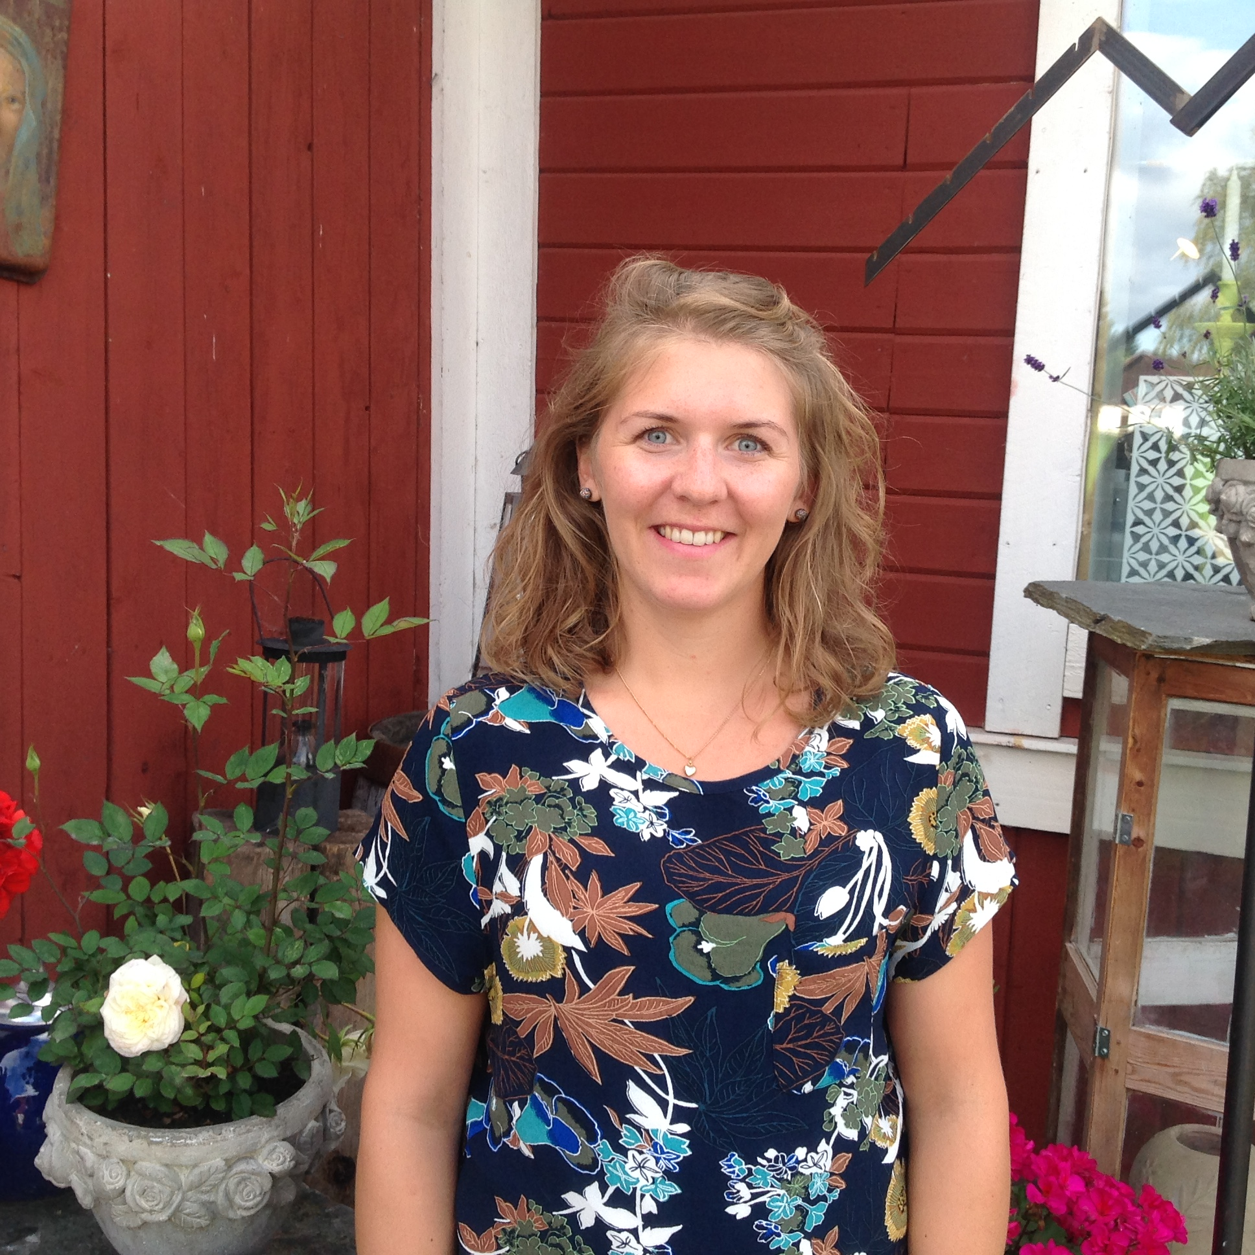
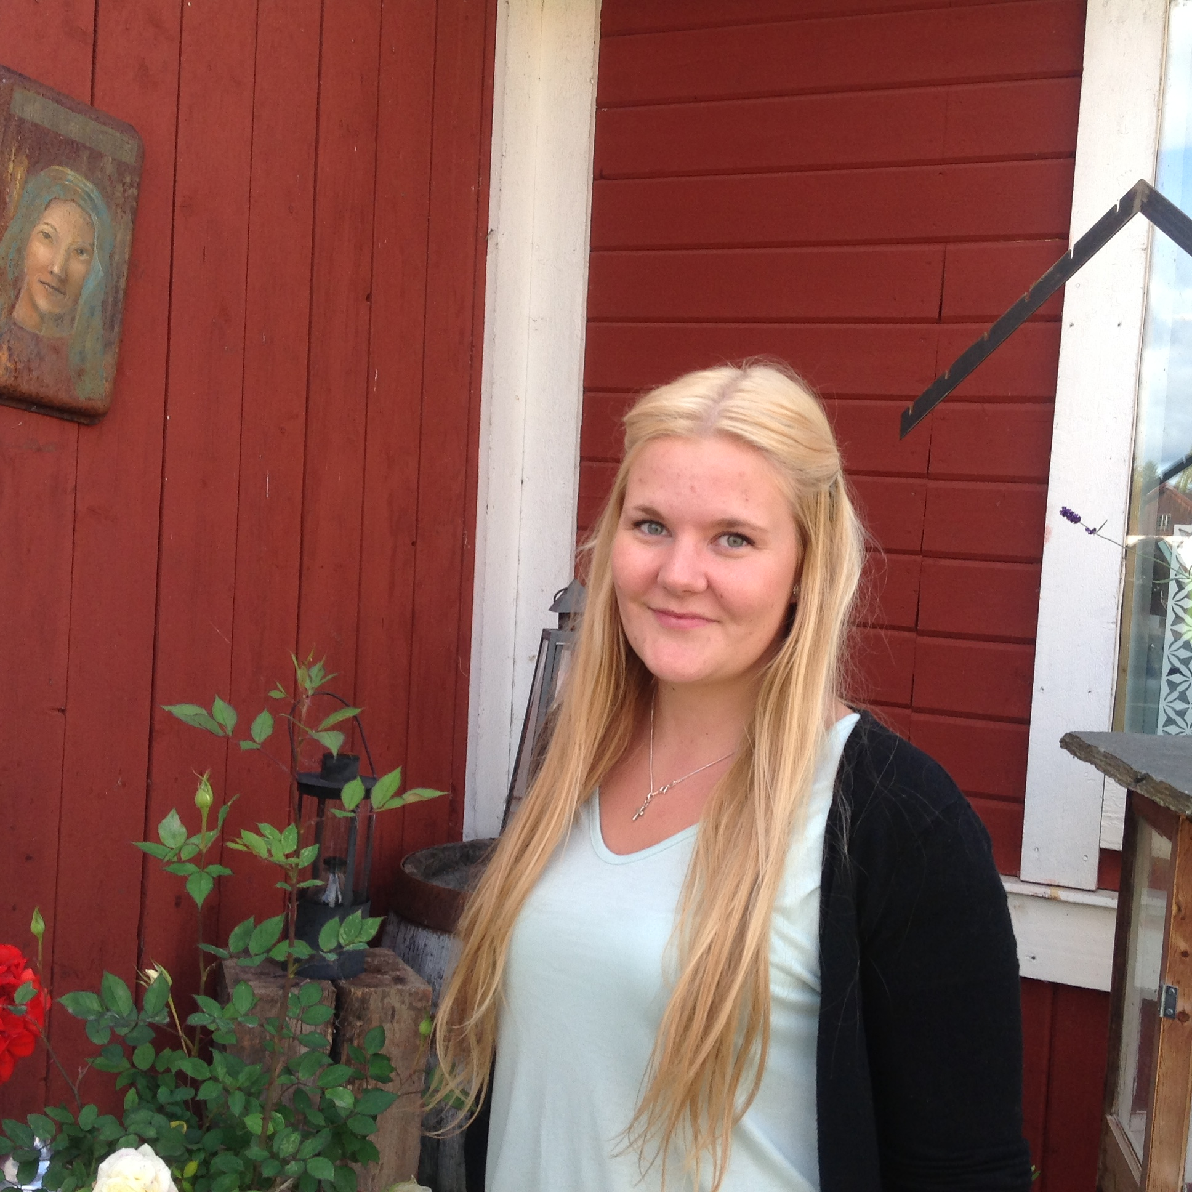
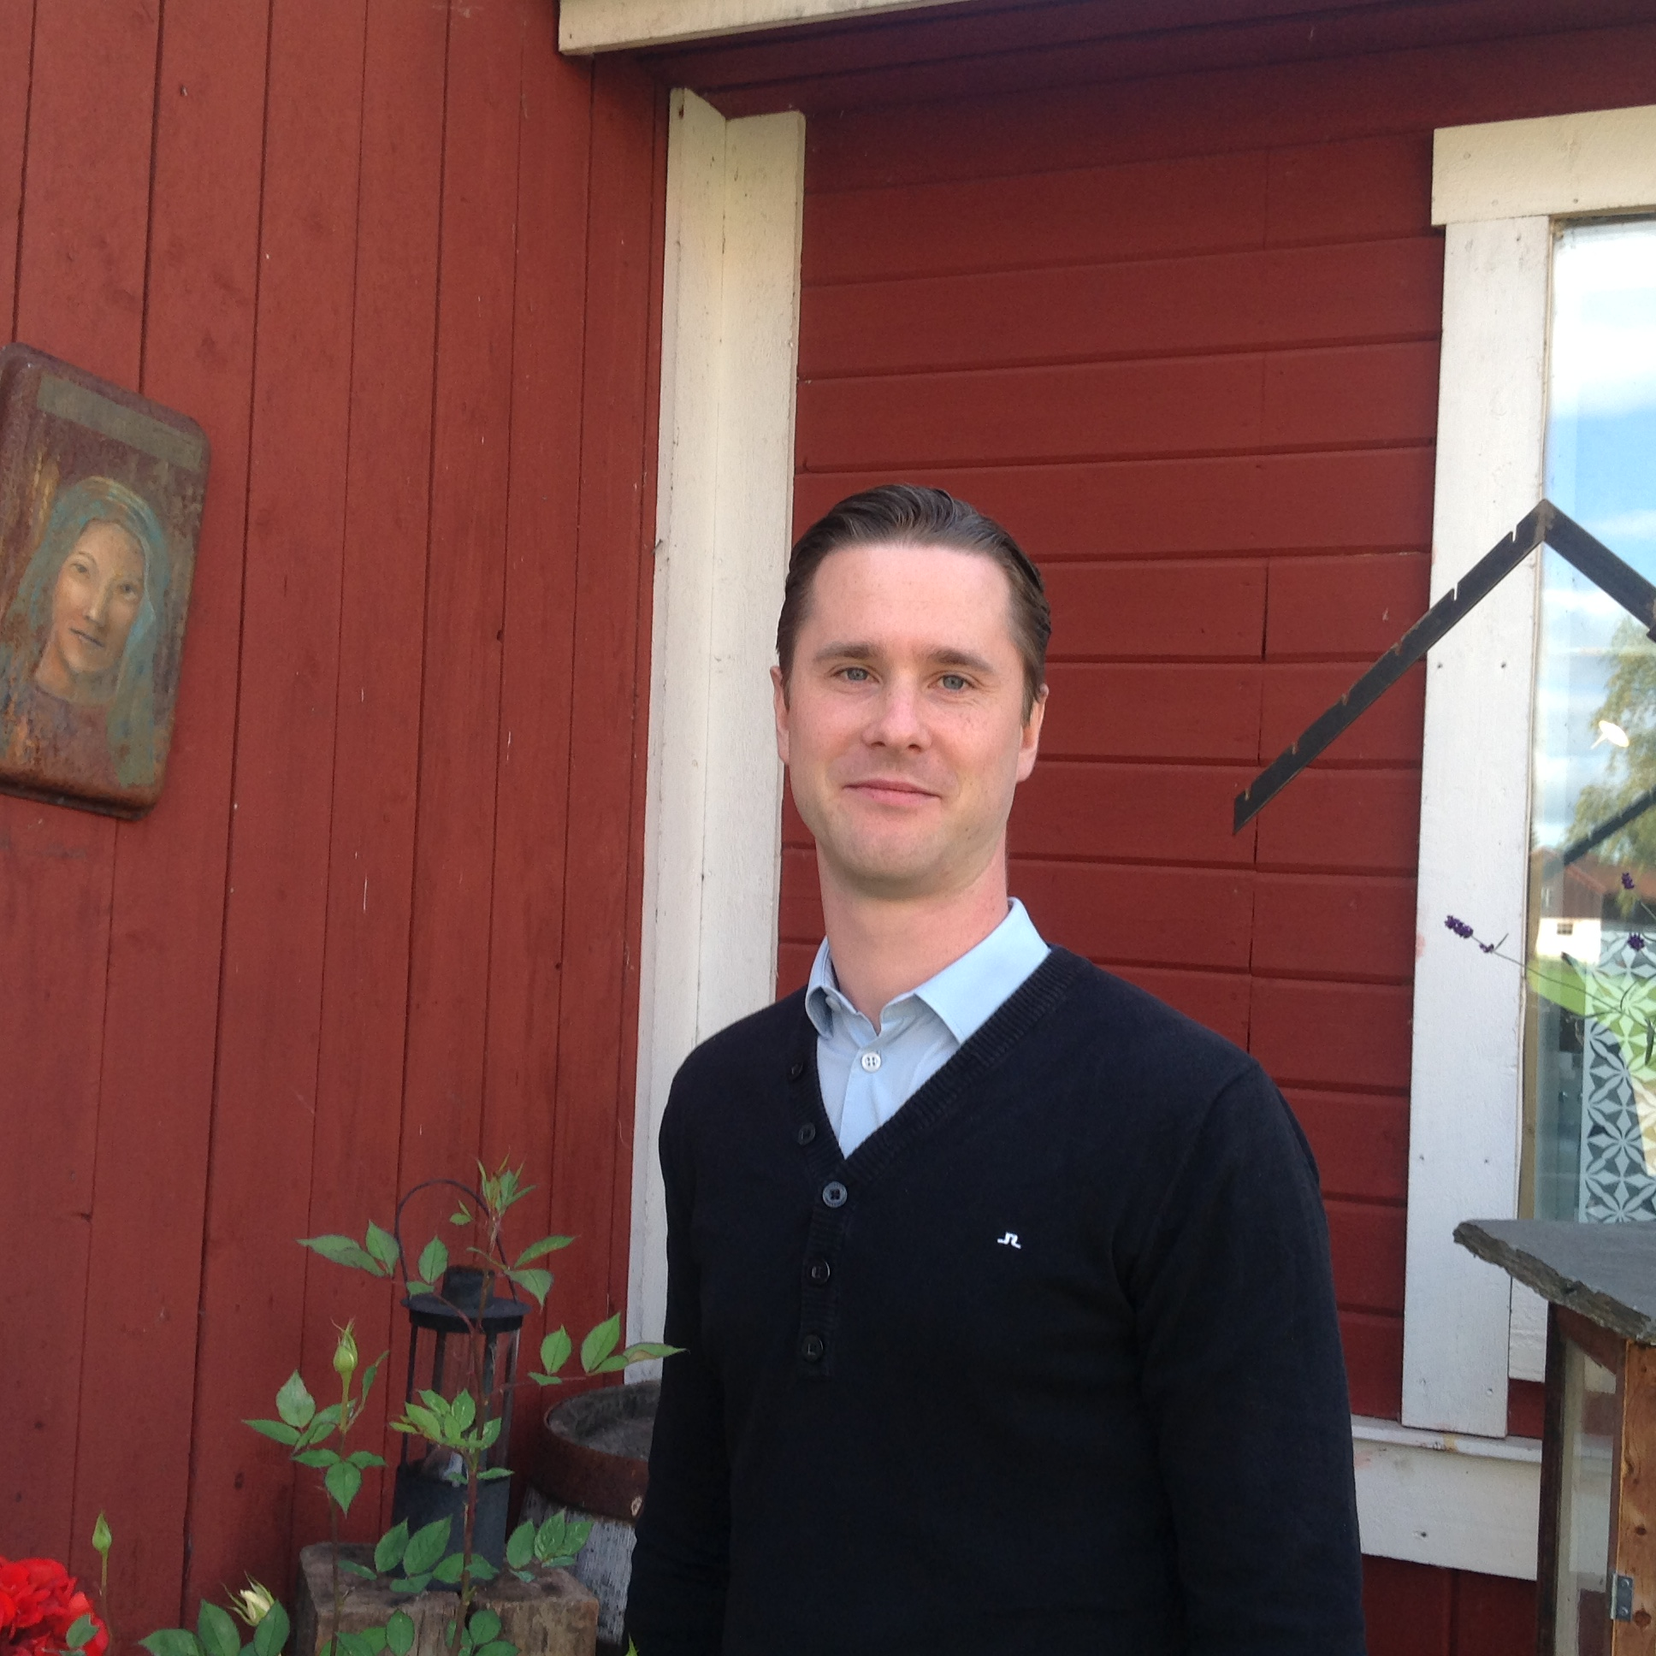
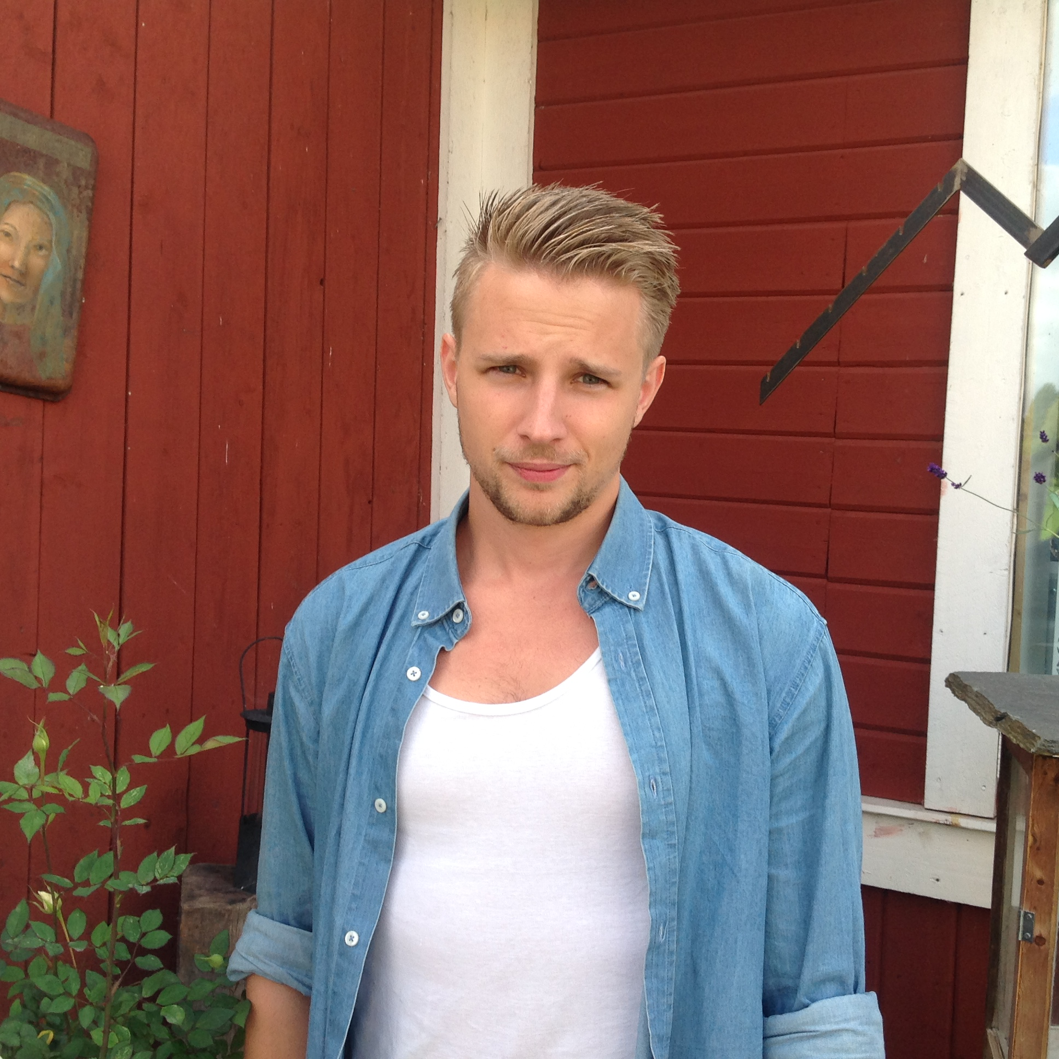
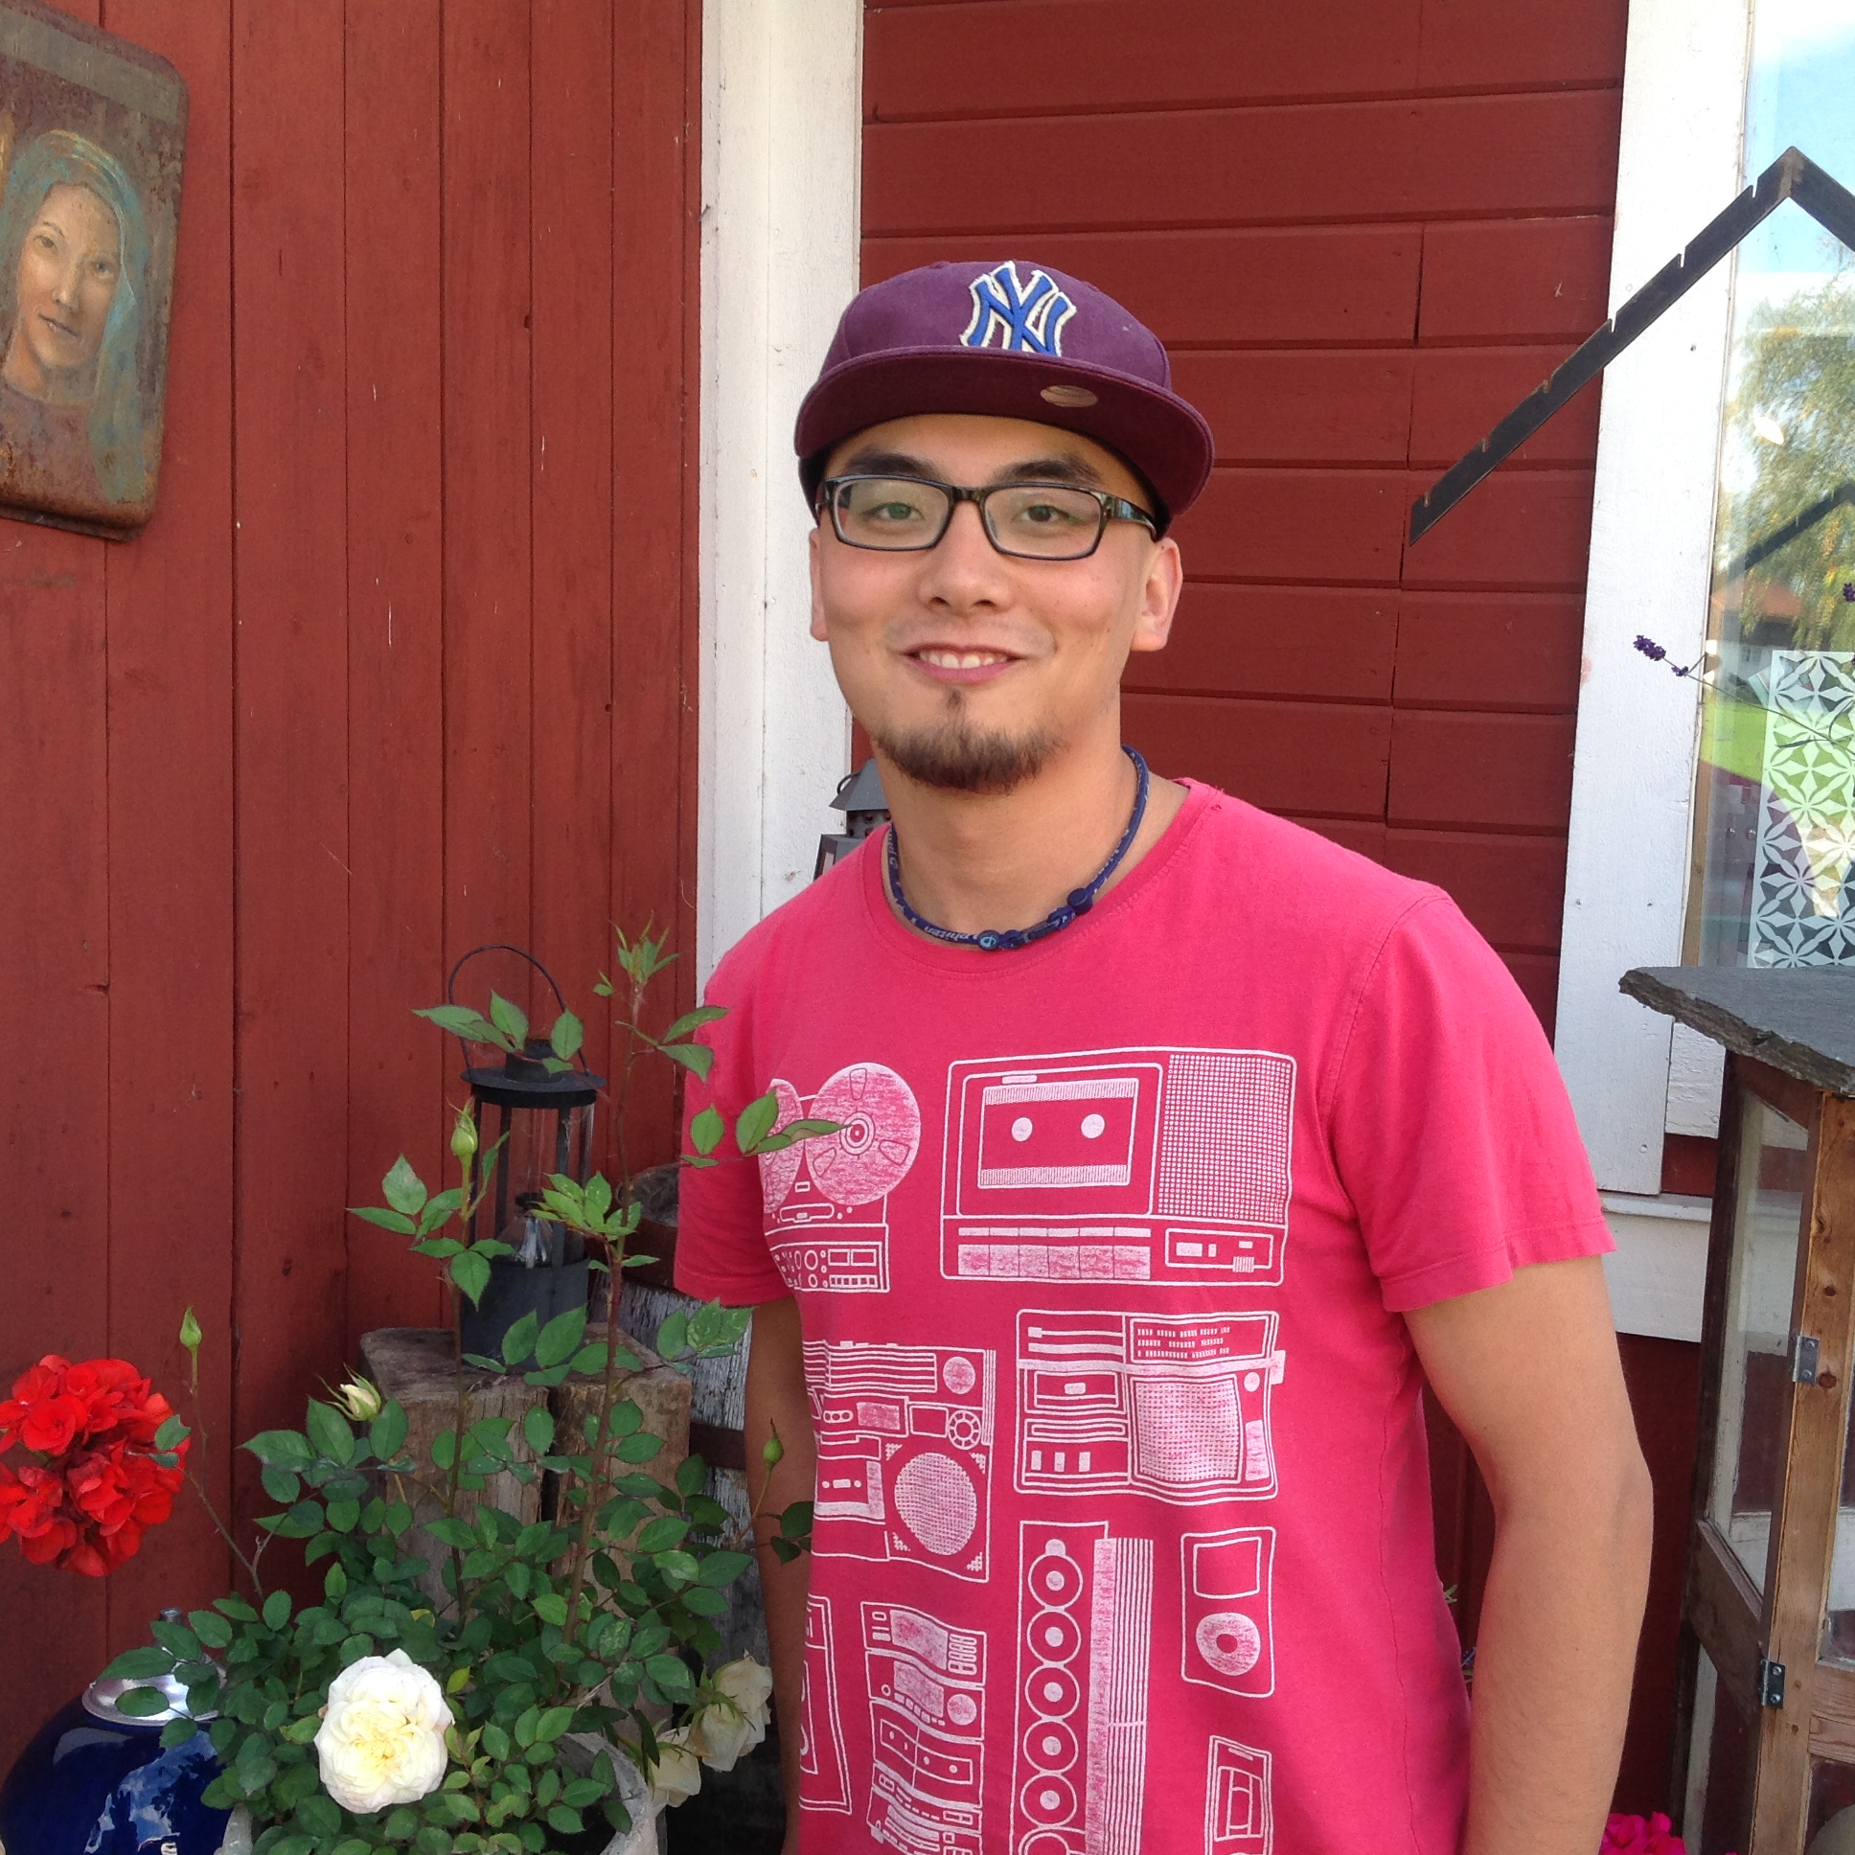
TRAINEE SÖDRA NORRLAND 2015-2016
Elin Axelsson
Kommunikatör
Gävle kommun
Elin Berglund
HR
Sundsvalls kommun
Karl Brunn
HR
Sundsvalls kommun
Ellen Grahn
Utredare
Sundsvalls
kommun
Ebba Hägg
Ekonom
Gävle kommun
Emelie Jonsson
Jurist
Hudiksvalls kommun
Julia Karlsson
HR
Sundsvalls kommun
Therese Kihlander
Kommunikatör
Ånge kommun
Mattias Lj Holm
Controller
Bollnäs kommun
Jakob Rönnberg
Samhällsplanerare
Gävle kommun
Zhongtao Wang
VVS-ingenjör
Hudiksvalls kommun

Slide 3
Sammanfattning
Befolkning
Behovsutveckling
Kostnadsutveckling
Ovanåker kommuns befolkning förväntas år 2030 att uppgå till 11 044 invånare, detta är en minskning med -3,85% från 2015 då antalet invånare var 11 469.
Jämfört med riket har Ovanåker kommun en större andel personer i åldrarna 55-90 år men framförallt i åldrarna 50-75 år.
Demografin kommer att förändras och år 2030 kommer kommunen ha en större andel invånare i åldrarna 75-90 år.
Försörjningskvoten kommer öka från 1,91 år 2015 till 2,03 år 2030. Försörjningskvoten kommer att öka mer i Ovanåker kommun än i riket.
Antalet barn i förskolan förväntas minska till 435 barn 2030, en minskning med ca -53.
Fram till år 2030 förväntas antalet grundskoleelever öka med ca 120 elever från år 2015, till ca 1222 elever 2030.
År 2030 förväntas antalet gymnasieelever uppgå till ca 451 elever, detta är en ökning på ca 51 elever jämfört med 2015.
Äldreomsorgen (65-79 år) kommer uppleva mindre förändringar, framförallt är det antalet brukare av hemtjänst och särskilt boende som minskar något.
Ökningar kommer framförallt ske för brukare av hemtjänst och särskilt boende för åldrarna 80+ år fram till 2030.
Kostnaderna gällande för-, grund- och gymnasieskola (Demografialternativet) förväntas öka med sammanlagt 5% jämfört med 2015.
För plus1alternativet (för-, grund- och gymnasieskola) förväntas kostnaderna öka med sammanlagt 22% jämfört med 2015.
Äldreomsorgen (Demografiskt alternativ) förväntas ha en kostnadsökning på sammanlagt 21 % jämfört med 2015. Det är då framförallt kostnader för åldrarna 80+ som ökar pga. stora årskullar.
För äldreomsorgen (Plus1alternativet) förväntas kostnaderna att sammanlagt öka med 40% jämför med indexåret 2015.

Slide 4
Innehåll
Trainee Södra Norrland 2015-2016
Sammanfattning
Innehåll
Bakgrund
Introduktion
Framtidens utmaningar – Välfärdens långsiktiga finansiering
Del 1 – Skatteintäkter
Kommunernas skattebas
Kommunens skattekraft och utveckling av skatteunderlaget
Del 2 –Befolkningsförändringar
Modell för befolkningsprognoser
Befolkningsutveckling
Befolkningsstruktur jämfört med riket
Befolkningsstruktur 2015 jämfört med 2030
Försörjningskvot
Del 3 – Behovsutveckling
Förskola
Grundskola
Gymnasieskola
Äldreomsorg 65-79 år
Äldreomsorg 80+ år
Del 4 – Kostnadsutveckling skola och äldreomsorg
För-, grund- och gymnasieskola (Demografiskt alternativ)
För-, grund- och gymnasieskola (Plus1alternativet)
Äldreomsorg (Demografiskt alternativ)
Äldreomsorg (Plus1alternativet)
Kostnadsutveckling för skola och äldreomsorg (Demografiskt alternativ)
Kostnadsutveckling för skola och äldreomsorg (Plus1alternativet)
Bilagor
Bilaga 1 – Befolkning 2000-2015, grunddata
Bilaga 2 – Befolkning 2015-2030, prognos

Slide 5
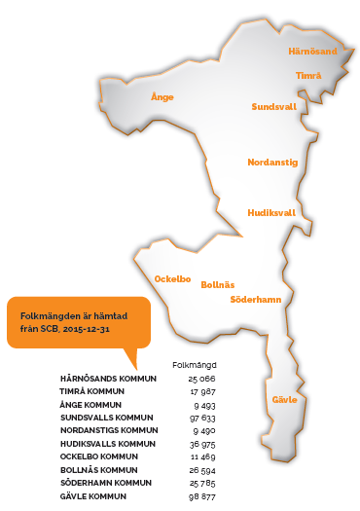
Introduktion
Hur ser vår framtid ut?
Vilka är våra utmaningar?
Vilka är vi?
Detta är andra delen av en trestegsraket för att arbeta med frågan; hur ska vi klara välfärden i framtiden?
Hur ska Ånge kommun möta de demografiska utmaningarna och en ökad avbefolkning? Hur ser möjligheterna för Bollnäs kommun att rekrytera sjukvårdspersonal i framtiden? Hur påverkas Söderhamn av omvärlden i en tid av väpnade konflikter, främlingsfientlighet och arbetslöshet?
Utvecklingen av svensk välfärd influeras också av nya tekniska möjligheter och framsteg, ökad demokrati och mångfald.
Vilka utmaningar och möjligheter står din kommun inför? Har ni strategier för att möta dem? Är din kommun beredd?
2014 presenterade Sveriges Kommuner och Landsting (SKL) en omvärldsanalys (Vägval för framtiden) som övergripande beskriver förändringskraften och trender vilka kommer påverka det kommunala uppdraget mot 2025.
Vi har utgått från de av dessa trender som vi anser påverkar våra kommuner i södra Norrland mest. Vår förhoppning är att vi ska belysa utmaningar och stimulera samtal om just din kommuns framtid och möjligheter.
Framtiden är snart här
Steg ett: Läs om problemområden och lösningar i foldern.
Steg två: Se närmare på hur statistiken ser ut för just din kommun.
Steg tre: Samla ett gäng medarbetare och genomför en workshop med hjälp av vårt övningsmaterial för att börja möta framtiden.

Slide 6
Framtidens utmaning - Välfärdens långsiktiga finansiering
I Sveriges Kommuner och Landstings (SKL) rapport , Framtidens utmaningar – Välfärdens långsiktiga finansiering, vill programberedningen lyfta frågan om hur det svenska välfärdssamhället kommer att se ut i framtiden. Målet med skriften har inte varit att nå konsensus för hur framtidens välfärd ska lösas utan snarare att lyfta fram frågan så att långsiktiga politiska beslut kan fattas redan nu för att möta framtidens utmaningar.
I dagens välfärdssamhälle lever allt flera allt längre. Andelen äldre kommer att öka och närmast är det den stora fyrtiotalistkullen som kommer att nå en ålder där behovet av äldreomsorg och sjukvård ökar. Sett till åren 1980-2005 ökade antalet personer med ca. 15% medan prognosen för de kommande 25 åren visar på en ökning med ca 41%. Tillsammans med ökade förväntningar på välfärdstjänsterna kommer det att medföra kostnadsökningar för välfärdstjänster.
För att beskriva utvecklingen har SKL i sina framskrivningar använt sig av två alternativ; demografialternativet och plus1alternativet.
Demografialternativet: Kommunsektorns kostnader bestäms av demografin och dagens
prislappar per åldersgrupp. Kostnadsutveckling bestäms därmed av befolkningens framtida storlek och ålderssammansättning.
Plus1alternativet: Plus1alternativet antar att verksamheternas omfattning och därmed kostnaderna växer mer än vad demografin antyder. Under perioden 1980-2005 ökade kostnaderna för välfärdstjänster årligen med 1 % mer än de demografiskt betingade behoven. För att ha ett alternativ som är bättre anpassat till hur det historiskt har sett ut räknar Plus1alternativet med en kostnadsökning på 1% utöver det som demografin kräver.
I SKLs rapport visar kommunernas och landstingens sammantagna kostnadsutveckling i fasta priser en kostnadsökning ca 20% för
Demografialternativet och ca 50% för Plus1alternativet fram till 2035.
Kostnadsökningarna som beskrivs ovan skulle innebära att det sammantagna uttaget av kommunal- och landstingsskatt skulle behöva öka med 1,40 kronor (Demografialternativet) respektive 13 kronor (Plus1alternativet).
Framtidens utmaning bör diskuteras enskilt i kommuner men även tillsammans med andra kommuner för att hitta lösningar. Det är viktigt att lyfta fram frågan så att långsiktiga politiska beslut kan fattas redan idag.
Några exempel på alternativ för att finansiera välfärden återfinns i SKLs rapport Framtidens utmaningar – Välfärdens långsiktiga finansiering.

Slide 7
Skatteintäkter
Kommunernas skattebas
Ovanåker kommuns skattekraft och utvecklingen av skatteunderlaget

Slide 8
Kommunens skattebas
Basen för kommunalskatten är invånarnas förvärvsinkomster. Till förvärvsinkomsterna räknas förutom löner även löneförmåner, sjukpenning, a-kassa, pensioner etc. Dessutom ingår inkomst av näringsverksamhet för de företagare som inte bedriver verksamheten i aktiebolagsformen.
Skatteunderlaget varierar med konjunkturerna. På nästa sida kan vi se utvecklingen för Ovanåker kommuns skatteunderlag i jämförelse med riket. Utvecklingen av kommunens skatteunderlag är av underordnad betydelse för kommunens finansiering då skillnaden till stor del utjämnas via den kommunalekonomiska utjämningen.
Ovanåker kommuns skattekraft får vi genom att sätta skatteunderlaget i relation till antalet invånare i kommunen. Inkomståret 2015 uppgick skattekraften till 162 349 kr per invånare. Vanligtvis stiger skattekraften mellan åren eftersom att skattunderlaget ökar över tiden. I relation till den genomsnittliga skattekraften i riket har Ovanåker kommuns skattekraft minskat något, från 88 % av rikets skattekraft 2012 till 85% av rikets skattekraft 2015. Kommunens skatteintäkt är skatteunderlaget multiplicerat med den av kommunen fastställda skattesatsen. I Ovanåker kommun har skattesatsen för perioden 2005-2015 varit i stort sett oförändrad. Detta kan ge utrymme för eventuella höjningar under kommande perioder.
Kommuner som ligger under rikets genomsnittliga skattekraft får pengar fördelat till sig genom det kommunala utjämningssystemet. Detta för att kunna tillhanda en likvärdig service oberoende av förhållanden som är svåra för kommunen att påverka. Framförallt fördelas resurserna till kommunerna beroende på tre olika grunder; inkomstutjämningen, kostnadsutjämningen och strukturbidrag.
Inkomstutjämningen: Inkomstutjämningen utgör den största delen av det kommunala utjämningssystemet och baseras på skattekraften. Kommuner med låg skattekraft får bidrag upp till 95% av målet om 115% av medelskattekraften i riket. Huvuddelen av inkomstutjämningen består av statliga bidrag då endast 15 kommuner har tillräckligt hög skattekraft för att de ska behöva betala in till inkomstutjämningen.
Kostnadsutjämningen: Kostnadsutjämningen finansieras enbart genom omfördelningar mellan kommunerna för att kompensera för opåverkbara strukturella kostnadsskillnader i obligatorisk kommunal verksamhet. Exempelvis kan kommuner kompenseras för åldersstrukturen där kommunen är skyldig att erbjuda äldreomsorg och barnomsorg till många personer.
Strukturbidrag: Finansieras av staten och syftar till att stärka kommuner med liten befolkning och/eller arbetsmarknad.
Ovanåker | 2005 | 2006 | 2007 | 2008 | 2009 | 2010 | 2011 | 2012 | 2013 | 2014 | 2015
Skattesats | 21,9 | 21,9 | 21,9 | 21,9 | 21,9 | 21,9 | 21,9 | 21,64 | 21,86 | 21,86 | 21,86

Slide 9
Skattekraft och skatteunderlag

Slide 10
Befolkningsförändringar
Modell för befolkningsprognoser
Befolkningsutveckling
Befolkningsstruktur jämfört med riket
Befolkningsstruktur 2030 jämfört med 2015
Försörjningskvot

Slide 11
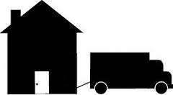
Modell för befolkningsprognoser
Datainsamling: SCB
Data:
Folkmängd efter region, civilstånd, ålder och kön (2000-2015)
Levande födda efter region, kön och moderns ålder (2000-2015)
Döda efter region, ålder och kön (2000-2015)
Flyttningar efter region, ålder och kön (2000-2015)
Prognos:
Befolkning: Befolkning år X-1 + (Födda – Döda) + (Invandring - Utvandring) + (Inflyttning – Utflyttning)
Födda: Födda barn under senaste treårsperioden/Antal kvinnor i åldern Y under senaste treårsperioden. Fruktbarhetsintervall 14 år till 49+ år
Döda: Dödsrisk 0- åringar, Antal avlidna 0-åringar under senaste treårs- perioden*1000 /Antal levande födda barn under senaste treårs- perioden
Dödsrisk övriga, Antal avlidna Y åringar under senaste treårsperioden (åren x till x-2)*1000/Antal Y-1 åringar under åren X-1 till X-3
Flyttningar: Modellen är analog med modellen för dödsrisker, vänlig se ovan. Modellen för In-/Utvandring har dock normaliserats till 10 år istället för 3 år för att jämna ut extremvärden.
Födda
Döda
Befolkning
Invandring/Utvandring
Inflyttning/Utflyttning

Slide 12
Befolkningsutveckling
Statistik från 2000-2015 samt prognos till 2030
Från 2000 till 2015 har Ovanåker kommuns befolkning minskat med -1022 personer, en minskning på ungefär -9 % (-8,911%). Befolkningsförändringen har varierat mellan –1,28% och 0,68% med en genomsnittlig minskning med -0,55% per år.
Prognosen förutspår att antalet invånare i Ovanåker kommun kommer att fortsätta minska fram till 2030. Enligt prognosen kommer Ovanåker kommun att 2030 ha ungefär 11 044 invånare, en minskning från 2015 med -3,85% (-0,25% i genomsnitt per år).
Demografin fram till 2030 förändras och de åldersgrupper som ökar är framförallt 75+ år men även åldersgruppen 35-45 år. Minskningar sker framförallt i åldersgrupperna 20-35 år, 40-75 år.
Könsfördelningen kommer att vara med fler män än kvinnor för hela perioden.

Slide 13
Befolkningsstruktur jämfört med riket
Statistik för år 2015
Ovanåker kommuns befolkningsstruktur avviker från demografin för riket vid ett antal åldrar.
Andelen personer i åldern 0-15 år är lägre i Ovanåker kommun än i riket. Även i åldrarna 20-50 år har Ovanåker kommun en lägre andel än riket.
Framförallt i åldrarna 55-70 år har Ovanåker kommun en högre andel person än riket. En något högre andel personer än riket ser vi även i åldrarna 70+ år.
Skillnader jämfört med riket i demografi kan ha en stor påverkan på kostnadsutjämningen.

Slide 14
Befolkningsstruktur
Statistik för 2015 samt prognos för 2030
I en jämförelse mellan åldersstrukturen år 2015 och för prognostiserat år 2030 visas hur demografin kan komma att förändras.
Jämfört med 2015 kommer befolkningen att öka i åldersgrupperna:
10-20 år, innebär att antalet grundskole-, och gymnasieelever kommer att öka i Ovanåkers kommun i framtiden.
35-45 år, fler personer i arbetsför ålder kommer att finnas i den här åldersgruppen.
75-90 år, gruppen kommer att ha behov av insatser för äldre, då gruppen är större än tidigare kommer även behovet av dessa insatser att öka.
Jämfört med 2015 kommer befolkningen att minska i åldersgrupperna:
20-30 år och 45-70, detta innebär att antalet personer i arbetsför ålder minskar i dessa åldersgrupper.

Slide 15
Försörjningskvot
Jämfört med riket 2000-2030
Försörjningskvot
Hela befolkningen
Befolkning 20 - 64
Idag har Sverige en nivå på försörjningskvoten på drygt 1,74. Det innebär att på 100 personer i de yrkesaktiva åldrarna 20–64 år finns det 74 personer som är yngre eller äldre. Denna nivå antas öka till en nivå på 92 personer per 100 i yrkesaktiv ålder år 2060. Försörjningskvoten som härrör från unga antas vara konstant under prognosperioden. Det är försörjningskvoten som härrör från de äldre som ökar och kring år 2045 ”kostar” de äldre mer än de yngre. Det står i stark kontrast till situationen på 1960-talet, då unga ”kostade” avsevärt mer än äldre. (SCB)
I Ovanåker kommun är försörjningskvoten idag drygt 1,91 vilket är 0,17 högre än försörjningskvoten i Riket (1,74). Det innebär att 100 personer i yrkesaktiv ålder (20-64 år) i Ovanåker kommun ska försörja 17 person fler (91 personer) än riket (74 personer). År 2030 beräknas Ovanåker kommun ha en försörjningskvot på drygt 2,03, en ökning med 0,12.
Det innebär att andelen unga och/eller gamla ökar samtidigt som andelen i yrkesaktiv ålder minskar/är oförändrad. När andelen unga och gamla ökar stiger kostnaderna, samtidigt som den minskande andelen i yrkesaktiv ålder innebär att skatteunderlaget relativt sett krymper.
Viktigt att ha i åtanke är dock att försörjningskvoten inte räknar med arbetslöshet. Vilket medför att i kommuner med hög arbetslöshet måste de som är yrkesaktiva försörja fler personer än kommuner som har låg arbetslöshet.

Slide 16
Behovs- och kostnadsutveckling till 2030
Förskola
Grundskola
Gymnasieskola
Äldreomsorg

Slide 17
Förskola
Beräkningarna av behovsutvecklingen för förskolan i Ovanåker kommun utgår från befolkningsprognoserna som tidigare har redovisats, samt redovisas i bilaga 1 och 2. Antaganden som har gjorts är:
Andelen personer 1-5 år inskrivna i förskola och pedagogisk verksamhet är konstant från 2015 (88 %).
Andelen inskrivna personer 1-5 år i kommunala förskolor och pedagogisk verksamhet är konstant från 2015 (82 %).
Fram till 2030 förväntas antalet barn i förskola minska med ca -53 barn jämfört med 2015, till ca 435 barn i förskolan år 2030. Detta kan bero på att antalet personer i åldrarna 20-35 år minskar (de flesta barnen föds av kvinnor i åldrarna 20-38 år). Detta innebär ett minskat behov av förskoleplatser 2030 jämfört med 2015. Tidigare trender visar att andelen barn i privat förskola ökar något fram till 2015 (18%) jämfört med 2000 (9%).

Slide 18
Grundskola
Beräkningarna av behovsutvecklingen för grundskolan i Ovanåker kommun utgår från befolkningsprognoserna som tidigare har redovisats, samt redovisas i bilaga 1 och 2. Antaganden som har gjorts är att:
andelen inskrivna personer 7-15 år i grundskola är konstant från 2015 (102%).
andelen inskrivna personer 7-15 år i kommunal grundskola är konstant från 2015 (100 %).
Fram till 2030 förväntas antalet elever i grundskolan öka med ca 120 elever från 2015, till ca 1222 grundskoleelever år 2030. Detta medför att behovet av grundskoleplatser kommer att öka fram till 2030 jämfört med 2015.

Slide 19
Gymnasieskola
Beräkningarna av behovsutvecklingen för gymnasieskolan i Ovanåker kommun utgår från befolkningsprognoserna som tidigare har redovisats, samt redovisas i bilaga 1 och 2. Antaganden som har gjorts är att:
andelen inskrivna personer 16-18 år i gymnasieskola är konstant från 2015 (107%).
andelen inskrivna personer 16-18 år i kommunal gymnasieskola är konstant från 2015 (68 %).
Fram till 2030 förväntas antalet elever i gymnasieskolan att öka med ca 51 elever från 2015, till 451 elever i gymnasieskolan år 2030. Detta innebär ett något större behov av gymnasieplatser 2030 jämfört med 2015. Tidigare trender visar att andelen elever i kommunal gymnasieskola ökat något fram till 2015 (68%) jämfört med 2000 (61%).

Slide 20
Äldreomsorg
Beräkningarna av behovsutvecklingen för äldreomsorgen (65-79 år) i Ovanåker kommun utgår från befolkningsprognoserna som tidigare har redovisats, samt redovisas i bilaga 1 och 2. Antaganden som har gjorts är att:
andelen personer 65-79 år som har hemtjänst är konstant från 2015 (3,47 %).
andelen personer 65-79 år som har korttidsvård är konstant från 2015 (0,6 %).
andelen personer 65-79 år som har särskilt boende är konstant från 2015 (0,7 %).
andelen personer 65-79 år som har dagverksamhet är konstant från 2015 (1,1 %).
Fram till 2030 förväntas antalet brukar av äldreomsorg i åldrarna 56-79 år minska något. Framförallt är det antal brukare av hemtjänst som minskar med ca -9 personer fram till 2030 jämfört med 2015.

Slide 21
Äldreomsorg
Beräkningarna av behovsutvecklingen för äldreomsorgen (80+ år) i Ovanåker kommun utgår från befolkningsprognoserna som tidigare har redovisats, samt redovisas i bilaga 1 och 2. Antaganden som har gjorts är att:
andelen personer 80+ år som har hemtjänst är konstant från 2015 (26,51 %).
andelen personer 80+ år som har korttidsvård är konstant från 2015 (0,6 %).
andelen personer 80+ år som har särskilt boende är konstant från 2015 (7,9 %).
andelen personer 80+ år som har dagverksamhet är konstant från 2015 (1,1 %).
Fram till 2030 kommer brukare av äldreomsorg för åldrarna 80+ att öka jämfört med 2015, detta framförallt för hemtjänst och särskilt boende. Brukare av hemtjänst kommer att öka med ca 95 personer och brukare av särskilt boende kommer att öka med ca 28 personer år 2030 jämfört med 2015. Detta motsvarar ökningar på 31 % för respektive hemtjänst och särskilt boende.

Slide 22
Kostnadsutveckling
För-, Grund- och Gymnasieskola
Äldreomsorg
Kostnadsutveckling skola och äldreomsorg

Slide 23
Förskola, Grundskola och Gymnasieskola (Demografiskt alternativ)
Demografialternativet: Kommunsektorns kostnader bestäms av demografin och dagens prislapp per åldersgrupp.
Kostnadsutvecklingen gällande för-, grund- och gymnasieskola baseras på tidigare redovisade befolkningsprognoser och behovsutveckling med kostnadsnivåer från 2015.
Kostnaden av förskolan förväntas stiga fram till 2020 (6%) för att sedan plana ut och börja avta vid 2023 (5%) för att sedan uppgå till 89% av indexåret 2015.
För grundskolan förväntas kostnaden att stiga under hela perioden mellan indexåret 2015 och 2030, kostnaden för grundskolan 2030 förväntas vara 111% av indexåret 2015.
Gymnasieskolan förväntas ha ökade kostnader. Efter en kostnadsminskning fram till 2019-2020 (-11%) förväntas kostnaderna trappas upp och 2030 förväntas kostnaderna uppgå till 109% av indexåret 2015.
Sammanlagt förväntas skolan ha en kostnadsökning på 5 % jämfört med indexåret 2015.

Slide 24
Förskola, Grundskola och Gymnasieskola (Plus1alternativet)
Plus1alternativet: Baserat på den historiska utvecklingen antas verksamhetens omfattning och därmed kostnaderna växa med 1% mer än vad demografin kräver.
Kostnadsutvecklingen gällande för-, grund- och gymnasieskola baseras på tidigare redovisade befolkningsprognoser och behovsutveckling med kostnadsnivåer från 2015.
Kostnaden för förskolan förväntas stiga fram till 2023 (14%) för att sedan plana ut och börja avta vid 2025 (14%) för att sedan uppgå till 104% av indexåret 2015.
För grundskolan förväntas kostnaden att stiga under hela perioden mellan indexåret 2015 och 2030, kostnaden för grundskolan 2030 förväntas vara 129% av indexåret 2015.
Gymnasieskolan förväntas även de ha ökade kostnader. Efter en kostnadsminskning fram till 2019-2020 (-4%) förväntas kostnaderna trappas upp och 2030 förväntas kostnaderna uppgå till 131% av indexåret 2015.
Sammanlagt förväntas skolan ha en kostnadsökning på 22 % jämfört med indexåret 2015.

Slide 25
Förskola, Grundskola och Gymnasieskola

Slide 26
Äldreomsorg (Demografiskt alternativ)
Demografialternativet: Kommunsektorns kostnader bestäms av demografin och dagens prislapp per åldersgrupp.
Kostnadsutvecklingen för äldreomsorgen baseras på tidigare redovisade befolkningsprognoser och behovsutveckling med kostnadsnivåer från 2015.
Kostnaden för äldreomsorgen (65-79 år) förväntas stiga fram till 2021 (5%) för att sedan avta och år 2030 förväntas kostnaderna att uppgå till 89% av indexåret 2015.
För äldreomsorgen (80+ år) förväntas kostnaden att stiga något fram till 2021 (5%) för att sedan trappas upp och år 2030 förväntas kostnaden uppgå till 145% av indexåret 2030.
Sammanlagt förväntas kostnaderna fram till 2030 stiga och uppgå till 121% av indexåret 2015. Det är framförallt år 2020 som stora förändringar i kostnaderna för äldreomsorgen börjar synas. Detta beror på att stora årskullar lämnar åldrarna 65-79 år och går in i övre pensionsåldern 80+ år.

Slide 27
Äldreomsorg (Plus1alternativet)
Plus1alternativet: Baserat på den historiska utvecklingen antas verksamhetens omfattning och därmed kostnaderna växa med 1% mer än vad demografin kräver.
Kostnadsutvecklingen för äldreomsorgen baseras på tidigare redovisade befolkningsprognoser och behovsutveckling med kostnadsnivåer från 2015.
Kostnaden för äldreomsorgen (65-79 år) förväntas stiga fram till 2021 (11%) för att sedan plana ut under några år för att sedan år 2030 uppgå till 103% av indexåret 2015.
För äldreomsorgen (80+ år) förväntas kostnaden att stiga något fram till 2021 (11%) för att sedan trappas upp och år 2030 förväntas kostnaden uppgå till 168% av indexåret 2030.
Sammanlagt förväntas kostnaderna fram till 2030 stiga och uppgå till 140% av indexåret 2015. Det är framförallt år 2020 som stora förändringar i kostnaderna för äldreomsorgen börjar synas. Detta beror på att stora årskullar lämnar åldrarna 65-79 år och går in i övre pensionsåldern 80+ år.

Slide 28
Äldreomsorg (Demografiskt- och Plus1alternativet)

Slide 29
Kostnad skola och äldreomsorg (Demografiskt alternativ)
Demografialternativet: Kommunsektorns kostnader bestäms av demografin och dagens prislapp per åldersgrupp.
Sammanlagt förväntas skolan att ha en kostnadsökning på 5 % jämfört med indexåret 2015.
För äldreomsorgen förväntas kostnaderna att fram till 2030 stiga och uppgå till 121% av indexåret 2015. Det är framförallt år 2020 som stora förändringar i kostnaderna för äldreomsorgen börjar synas. Detta beror på att stora årskullar lämnar åldrarna 65-79 år och går in i övre pensionsåldern 80+ år.
Skola och äldreomsorg förväntas ha en sammanlagd kostnadsökning som uppgår till 114% av indexåret 2015.

Slide 30
Kostnad skola och äldreomsorg (Plus1alternativet)
Plus1alternativet: Baserat på den historiska utvecklingen antas verksamhetens omfattning och därmed kostnaderna växa med 1% mer än vad demografin kräver.
Sammanlagt förväntas skolan att ha en kostnadsökning på 22 % jämfört med indexåret 2015.
För äldreomsorgen förväntas kostnaderna att fram till 2030 stiga och uppgå till 140% av indexåret 2015. Det är framförallt år 2020 som stora förändringar i kostnaderna för äldreomsorgen börjar synas. Detta beror på att stora årskullar lämnar åldrarna 65-79 år och går in i övre pensionsåldern 80+ år.
Skola och äldreomsorg förväntas ha en sammanlagd kostnadsökning som uppgår till 133% av indexåret 2015.

Slide 31
Kostnad skola och äldreomsorg (Demografiskt- och Plus1alternativet)

Slide 32
Bilagor
Bilaga 1 – Befolkning 2000-2015, grunddata
Bilaga 2 – Befolkning 2015-2030, prognos

Slide 33
Bilaga 1 – Befolkning 2000-2015, grunddata
Ålder/År |  | 2000 | 2001 | 2002 | 2003 | 2004 | 2005 | 2006 | 2007 | 2008 | 2009 | 2010 | 2011 | 2012 | 2013 | 2014 | 2015
Totalt | Män | 6298 | 6210 | 6124 | 6067 | 6055 | 6002 | 5963 | 5970 | 5891 | 5855 | 5794 | 5775 | 5797 | 5758 | 5827 | 5875
 | Kvinnor | 6193 | 6123 | 6069 | 5984 | 5930 | 5871 | 5853 | 5825 | 5756 | 5675 | 5646 | 5629 | 5595 | 5596 | 5605 | 5594
 | Totalt | 12491 | 12333 | 12193 | 12051 | 11985 | 11873 | 11816 | 11795 | 11647 | 11530 | 11440 | 11404 | 11392 | 11354 | 11432 | 11469
0-6 | Män | 422 | 408 | 382 | 370 | 366 | 360 | 364 | 371 | 376 | 384 | 384 | 390 | 411 | 406 | 399 | 399
 | Kvinnor | 411 | 390 | 370 | 342 | 335 | 352 | 372 | 370 | 356 | 351 | 366 | 379 | 368 | 377 | 373 | 387
 | Totalt | 833 | 798 | 752 | 712 | 701 | 712 | 736 | 741 | 732 | 735 | 750 | 769 | 779 | 783 | 772 | 786
7-17 | Män | 952 | 932 | 917 | 896 | 861 | 844 | 803 | 782 | 737 | 697 | 661 | 645 | 632 | 637 | 665 | 689
 | Kvinnor | 921 | 916 | 913 | 914 | 906 | 853 | 812 | 778 | 735 | 722 | 684 | 656 | 643 | 625 | 626 | 625
 | Totalt | 1873 | 1848 | 1830 | 1810 | 1767 | 1697 | 1615 | 1560 | 1472 | 1419 | 1345 | 1301 | 1275 | 1262 | 1291 | 1314
 | Män | 462 | 453 | 434 | 461 | 485 | 471 | 476 | 505 | 496 | 493 | 490 | 483 | 491 | 473 | 485 | 482
18-24 | Kvinnor | 370 | 369 | 373 | 384 | 367 | 403 | 387 | 397 | 430 | 421 | 437 | 456 | 438 | 440 | 435 | 411
 | Totalt | 832 | 822 | 807 | 845 | 852 | 874 | 863 | 902 | 926 | 914 | 927 | 939 | 929 | 913 | 920 | 893
25-44 | Män | 1456 | 1407 | 1384 | 1360 | 1340 | 1331 | 1308 | 1301 | 1290 | 1255 | 1217 | 1204 | 1189 | 1176 | 1181 | 1234
 | Kvinnor | 1389 | 1363 | 1301 | 1261 | 1231 | 1211 | 1228 | 1189 | 1138 | 1103 | 1073 | 1041 | 1048 | 1040 | 1051 | 1079
 | Totalt | 2845 | 2770 | 2685 | 2621 | 2571 | 2542 | 2536 | 2490 | 2428 | 2358 | 2290 | 2245 | 2237 | 2216 | 2232 | 2313
45-65 | Män | 1904 | 1909 | 1916 | 1891 | 1896 | 1894 | 1925 | 1906 | 1873 | 1883 | 1851 | 1824 | 1799 | 1750 | 1748 | 1677
 | Kvinnor | 1718 | 1720 | 1742 | 1721 | 1744 | 1735 | 1713 | 1737 | 1750 | 1734 | 1710 | 1705 | 1655 | 1630 | 1597 | 1575
 | Totalt | 3622 | 3629 | 3658 | 3612 | 3640 | 3629 | 3638 | 3643 | 3623 | 3617 | 3561 | 3529 | 3454 | 3380 | 3345 | 3252
66-79 | Män | 773 | 772 | 758 | 765 | 780 | 767 | 762 | 780 | 801 | 824 | 858 | 908 | 945 | 996 | 1028 | 1068
 | Kvinnor | 894 | 869 | 868 | 856 | 832 | 809 | 831 | 819 | 831 | 853 | 886 | 898 | 950 | 984 | 1024 | 1047
 | Totalt | 1667 | 1641 | 1626 | 1621 | 1612 | 1576 | 1593 | 1599 | 1632 | 1677 | 1744 | 1806 | 1895 | 1980 | 2052 | 2115
80+ | Män | 329 | 329 | 333 | 324 | 327 | 335 | 325 | 325 | 318 | 319 | 333 | 321 | 330 | 320 | 321 | 326
 | Kvinnor | 490 | 496 | 502 | 506 | 515 | 508 | 510 | 535 | 516 | 491 | 490 | 494 | 493 | 500 | 499 | 470
 | Totalt | 819 | 825 | 835 | 830 | 842 | 843 | 835 | 860 | 834 | 810 | 823 | 815 | 823 | 820 | 820 | 796

Slide 34
Bilaga 1 – Befolkning 2015-2030, prognos
Ålder/År |  | 2015 | 2016 | 2017 | 2018 | 2019 | 2020 | 2021 | 2022 | 2023 | 2024 | 2025 | 2026 | 2027 | 2028 | 2029 | 2030
Totalt | Män | 5875 | 5874 | 5875 | 5873 | 5879 | 5881 | 5885 | 5894 | 5898 | 5899 | 5890 | 5873 | 5853 | 5827 | 5801 | 5772
 | Kvinnor | 5594 | 5570 | 5549 | 5536 | 5518 | 5503 | 5494 | 5486 | 5474 | 5458 | 5437 | 5410 | 5378 | 5346 | 5311 | 5272
 | Totalt | 11469 | 11444 | 11424 | 11409 | 11397 | 11383 | 11378 | 11380 | 11372 | 11358 | 11327 | 11282 | 11231 | 11173 | 11112 | 11044
0-6 | Män | 399 | 392 | 399 | 399 | 392 | 393 | 406 | 407 | 403 | 399 | 393 | 385 | 375 | 364 | 352 | 342
 | Kvinnor | 387 | 398 | 402 | 404 | 406 | 404 | 413 | 413 | 410 | 406 | 401 | 394 | 385 | 374 | 364 | 354
 | Totalt | 786 | 789 | 802 | 803 | 799 | 797 | 819 | 820 | 813 | 805 | 794 | 779 | 760 | 738 | 715 | 695
7-17 | Män | 689 | 705 | 718 | 718 | 733 | 750 | 763 | 771 | 779 | 784 | 781 | 773 | 764 | 772 | 771 | 760
 | Kvinnor | 625 | 625 | 627 | 628 | 633 | 648 | 657 | 667 | 663 | 675 | 674 | 686 | 697 | 702 | 703 | 704
 | Totalt | 1314 | 1330 | 1344 | 1346 | 1366 | 1398 | 1421 | 1438 | 1441 | 1459 | 1456 | 1459 | 1461 | 1474 | 1475 | 1464
 | Män | 482 | 461 | 439 | 441 | 423 | 412 | 396 | 401 | 409 | 424 | 430 | 442 | 463 | 469 | 471 | 477
18-24 | Kvinnor | 411 | 382 | 339 | 331 | 317 | 302 | 282 | 280 | 297 | 295 | 297 | 290 | 287 | 294 | 300 | 295
 | Totalt | 893 | 843 | 779 | 771 | 741 | 714 | 677 | 681 | 706 | 719 | 727 | 732 | 749 | 763 | 771 | 772
25-44 | Män | 1234 | 1237 | 1234 | 1237 | 1269 | 1284 | 1296 | 1311 | 1339 | 1346 | 1371 | 1382 | 1375 | 1368 | 1373 | 1379
 | Kvinnor | 1079 | 1086 | 1118 | 1109 | 1098 | 1095 | 1108 | 1128 | 1139 | 1140 | 1144 | 1134 | 1112 | 1101 | 1102 | 1099
 | Totalt | 2313 | 2322 | 2352 | 2345 | 2367 | 2380 | 2405 | 2439 | 2477 | 2485 | 2514 | 2516 | 2486 | 2470 | 2476 | 2478
45-65 | Män | 1677 | 1658 | 1634 | 1613 | 1579 | 1547 | 1517 | 1487 | 1449 | 1442 | 1420 | 1403 | 1391 | 1384 | 1380 | 1357
 | Kvinnor | 1575 | 1562 | 1541 | 1526 | 1515 | 1497 | 1466 | 1432 | 1386 | 1365 | 1330 | 1319 | 1323 | 1288 | 1262 | 1245
 | Totalt | 3252 | 3220 | 3175 | 3140 | 3094 | 3044 | 2983 | 2918 | 2835 | 2806 | 2751 | 2722 | 2714 | 2672 | 2642 | 2603
66-79 | Män | 1068 | 1098 | 1122 | 1126 | 1133 | 1154 | 1156 | 1145 | 1135 | 1091 | 1061 | 1033 | 1000 | 976 | 937 | 933
 | Kvinnor | 1047 | 1045 | 1042 | 1064 | 1075 | 1068 | 1078 | 1073 | 1072 | 1041 | 1032 | 1000 | 971 | 963 | 946 | 944
 | Totalt | 2115 | 2143 | 2163 | 2190 | 2208 | 2222 | 2235 | 2217 | 2207 | 2132 | 2093 | 2033 | 1971 | 1938 | 1883 | 1877
80+ | Män | 326 | 324 | 329 | 339 | 349 | 341 | 349 | 372 | 385 | 414 | 434 | 453 | 485 | 495 | 516 | 524
 | Kvinnor | 470 | 473 | 481 | 475 | 473 | 488 | 489 | 494 | 507 | 537 | 559 | 588 | 604 | 623 | 635 | 631
 | Totalt | 796 | 797 | 810 | 814 | 822 | 828 | 838 | 866 | 891 | 951 | 993 | 1041 | 1089 | 1118 | 1151 | 1155

